Slide 1
令和７年１２月１９日（金） 第５回 地震津波災害対策等検討部会 | 資料 ５－１
災害シナリオの作成検討

Slide 2
目次
災害シナリオの作成の流れと審議事項
詳細版（骨子案）の確認
概要版（府民向け）について
1

Slide 3
１．災害シナリオの作成の流れと審議事項
災害シナリオの作成の流れと審議事項
第４回部会での方針
災害シナリオは、「詳細版」と「概要版」の2種類を作成する。
「詳細版」は被害想定項目を網羅するように「骨子」を整理し、その骨子を具体化して詳細版をとりまとめる。
「概要版（府民向け）」は、府民が地震時のイメージを持ち、どのように行動すればよいのかが把握できるよう、詳細版を抜粋して、写真やイラスト等を活用して分かりやすくとりまとめる。
（１）詳細版
（２）概要版（府民向け）
被害想定調査項目/結果
大阪府の地理的特徴
被害に対する主な防災・減災対策
第４回部会で審議
▼本日の審議事項
骨子の確認、概要版の見せ方へのご意見
過去災害における教訓資料
①P3-5
②P6-7
③P8
①委員意見
②内閣府2025の公表資料の反映
③令和６年能登半島地震の教訓
P38
概要版の作成項目
P9-37
骨子の作成
項目ごとに時系列に被害の様相を整理
P38-40
概要版の見せ方の検討
詳細版シナリオ
概要版（府民向け）
※実線は本日までに検討を実施した項目、破線は次回（第６回）部会で示す項目
2

Slide 4
１．災害シナリオの作成の流れと審議事項
①検討部会委員意見（シナリオに関する事項）
●第１回検討部会（R5.6.20)
委員 | 意見
矢守委員 | 大震災と名の付く３つの災害は火災、建物倒壊、津波と特徴がある。次の災害を想像し、見通しを府民に示すことが必要。 熊本地震では災害関連死の割合が非常に高い。災害関連死の防止を目的とした対応も重要。 現代社会では停電によるマイナス効果が非常に大きい。まずは暑い、寒いの２点に絞ってアプローチすることは重要。 高齢者の増加と働き手の減少は重要な要素。大規模災害時、さらに少なくなる人材でどう乗り切るかが大きな問題。 高層ビルでは局所的に人口密な地域がある。津波浸水による孤立や停電等により都市型集団孤立が発生する可能性がある。
近藤委員 | シナリオは、地震による被害を免れ、早期に生活再建できるよう、個人の対策を促す見せ方が重要。 地震直後だけでなく、社会への影響や長期的な影響なども伝えていくことが重要。 スマートフォンの普及により情報の取得が容易になったため見せ方を工夫すべき。ただし、全ての世代が使えるわけではない。
奥村委員 | 地震時は多くのエレベーターが同時に停止するためすべてのエレベーターの救助に時間がかかる。 家具固定の実施率が40％で頭打ちしている。啓発も重要だが啓発の限界も念頭に対策を検討することが重要。 高齢化等により、日本全体で数万人単位の災害関連死が出る可能性がある。長期の避難生活等の改善検討が必要。
古川委員 | 人口減少、高齢化により、人口構成が大きく変化した状況で地震に対処する必要がある点を想定しておくべき。
●第2回検討部会（R5.12.20)
委員 | 意見
矢守委員 | この10年、大規模集合住宅の増加が顕著であり、新たなリスクが発生していると考えられる。 災害関連死に弱い方の人数の把握や個別避難計画の策定率等の関連項目についても調べておく必要がある。
河田会長 | 免振・制振構造を採用している新しいビルと古いビルが混在しており、長周期地震動に対する評価は難しい。熊本地震では建物の大小にかかわらず被害がでていることを伝え、備蓄等の備えをしてもらえるように伝えることが重要
奥村委員 | 長周期地震動の危険を伝えるコンテンツを整理して、危険度をわかりやすく伝えることが重要。同時に、なぜ今、長周期地震動に焦点をあてるのかについても説明する必要がある。
古川委員 | 長周期地震動による高層ビルの大きな被害を経験していないので、経験していないことが起こる可能性がある。
3

Slide 5
１．災害シナリオの作成の流れと審議事項
①検討部会委員意見（シナリオに関する事項）
●第３回検討部会（R6.11.7)
委員 | 意見
矢守委員 | 大阪では熱帯夜、猛暑日が５０日以上あり、猛暑が厳しく長い。地震で停電すれば、関連死が増加する要因にもなる。 被害想定通りにならないように住民の意識を変え、行動変容を促すようにとりまとめることが重要。シナリオは、自助、共助によるアクションがある場合と無い場合の最低２つ作成し、アクションによって被害が軽減することを理解してもらいたい。 津波警報が24時間など長時間継続される可能性があることを住民は知らないので、帰宅する人がいる。津波被害の時間的な流れを示し、避難中に何をしないといけないのか。いつまで避難しておかないといけないのかを示すことが重要。 臨時情報によって特別な対応を行うのではなく、あくまで再確認の機会として利用し、普段の備えが重要。
近藤委員 | 災害シナリオは行動次第で結果を変えることが出来るといったメッセージを出すことが重要。その主体は行政、地域、個人。地域を主体にすると他人事ごとになるため、まずは個人の行動を変えてもらうような見せ方、伝え方を検討すべき。 行政が頑張れば全てよくなると誤解されないように、行政の目標や取組を説明したうえで、公助には限界があるということを示し、府民の生活を中心にどういう事態になるのかをシナリオで示すべき。 建物全壊棟数の数値よりも自分の生活がどういう状況になり、長期間どうなるのかをイメージできるような伝え方を検討してほしい。地域別の被害のまとめから代表的なパターンを選定し、府民向けのシナリオを作成することが必要。
奥村委員 | 能登も重要だが、大阪府北部地震では、エレベーターでの閉じ込め、公共交通機関の長時間運転停止、家具の未固定やブロック塀の倒壊による死者など実際に府民が経験した。我々が我がこととして経験した災害である大阪府北部地震を踏まえて、被害想定をとりまとめることが重要。 津波浸水後に水がなかなか抜けない地域もある。水が抜けない状況で避難する可能性があることも整理しておく。 揺れの継続時間を表現している自治体もある。揺れの長さはこれまで経験規模であり、大阪府は長周期地震の揺れも重要。 南海トラフ地震は突然起こる可能性の方が遥かに高いので、事前対策を日常化させることが重要。
古川委員 | 広域災害では支援がすぐ得られるとは限らない。様々なシナリオを示し府民がイメージできるようにすることが重要。
関口委員 | 復旧の遅れによる事態の悪化をシナリオに盛り込み、復旧・復興の重要性を理解してもらうようにできないか。
河田会長 | 政府や自治体ができることには限界がある。被害想定の精度を上げると同時に、自助や共助でどれくらい被害を小さくできるのかを示し、府民の意識を変える流れを作ることが重要。 大阪湾の津波は波長が長いので、海面が全体的に上がってくるだけで、護岸を越流して初めて分かる。このように津波の特徴をもっと府民に分かりやすく伝えることが大事。
4

Slide 6
１．災害シナリオの作成の流れと審議事項
①検討部会委員意見（シナリオに関する事項）
●第４回検討部会（R7.3.17)
委員 | 意見
近藤委員 | 津波、災害関連死、火災など対策効果が大きい事項や、大阪府の政策の重点ポイントに絞ってシナリオを作成してはどうか。 自助、共助とともに公助の対策も併せて伝えていく。 現代の人は早く結論を欲しがる傾向にある。30秒～１分程度の拡散しやすいショート動画を作成してはどうか。動画で被害の全体像を伝えることで、関心のない人へのコミュニケーションツールになる。
矢守委員 | 被害の大きな点にポイントを絞った方が良い。政策の重点ポイント（大阪府が力を入れたいこと）、犠牲者の低減効果など。 動画について、被害の全体像（上振れも含めて）を示すことが、関心のない人へのコミュニケーションツールとなる。
関口委員 | 総覧するという意味で、時系列型のシナリオが良いと思うが、スマホからも閲覧可能にすることが必要。 発災時のシナリオから、ハザードマップなどに飛び、被害を把握できるようにすると良い。 実際に地震が起こった際、シナリオを見ることでどういう行動をとるべきか把握できると良い。
河田会長 | 前提条件や提示内容をシンプルにした方が良い。日中の発生であれば、交通機関はすべてストップし、自力で歩いて帰るしかない。夜の発生であれば、地震発生直後は、誰も助けに来ないため、自分や周囲の力で何とかするしかない。火災も消せない。その点は30年前と同じである。このような事象を府民に伝えないといけない。 シナリオを作成することで、地震がいつ発生しても困らないようにする。
奥村委員 | 啓発は重要だが、今よりさらに前に進めるためには何が必要か。シナリオは防災意識の低い人に使ってもらうためのものか、取り組みをさらに前に進めるためのものか。防災対策を進めようとする挑戦する人に対して作ってみてはどうか。
5

Slide 7
１．災害シナリオの作成の流れと審議事項
②内閣府2025で新たに追加された主な項目
内閣府2025において新たに追加された主な項目を示した。
項目 | 被害の様相（概要）
建物被害 | 地盤が軟弱な地域等で、杭基礎を有する建物において、地震時に杭が損傷 半壊や一部損壊の建物で、後発地震や余震によって被害が拡大するおそれもある中で、居住継続・事業継続が困難 木造建物が建物ごと漂流し、人口が密集している地域を中心に被害が拡大 津波警報等が発表された地域で、住民や消防も避難することから、津波浸水を免れた場合でも火災被害が発生 火災旋風の発生による延焼範囲の拡大 太陽光発電システムの損傷による出火 津波により可燃物や火源が漂着して着火による、津波避難ビル等への影響
人的被害 | 多くの人が集まる場所（避難場所等）で火災旋風が発生した場合は、死傷者が大幅に増加する。 津波火災により避難場所・避難ビルが着火・延焼し、避難空間を脅かすことで、津波からの避難者が火災に巻き込まれ死傷 高層オフィスビルやタワーマンションが被災した場合、滞留人数が多く、死傷者が集中的に発生 地震・津波に伴うショック・ストレス、屋外での長時間避難に伴う熱中症・低体温症や疲労、初期治療の遅延、要配慮者を中心に生活上必要な支援を受けられないこと等の要因からの災害関連死の発生 災害応急対策活動に伴う過労や生活環境の変化等に伴う死亡、災害関連死発生の長期化
ライフライン・インフラ被害 | 地元の施工業者に依頼が殺到し、宅地の給水管や排水設備の復旧が遅延 携帯電話等のアクセス回線が利用できない場合、PCやスマートフォンを用いて、インターネットからの災害情報を取得できない オフライン対応の機能がないキャッシュレス決済等のサービスについて、使用不可 通信の代替手段を準備していない場合、デジタル化やDX化された事業や業務の継続が困難 山間地等では、被災地に流入する車両が一部の道路に集中し、各地で渋滞が発生し、支援物資の運搬や復旧作業の支障 地上波中継局は、アナログ放送時代に建設された耐震性が低い局舎や鉄塔を中心に被害が拡大し、停波の原因となる 孤立地域が不感地帯となり、周辺地域との連絡が取れなくなる 高速道路出口付近等でグリッドロックが発生し、大規模な交通渋滞が発生
6

Slide 8
１．災害シナリオの作成の流れと審議事項
②内閣府2025で新たに追加された主な項目
（つづき）
項目 | 被害の様相（概要）
生活への影響 | マンション等の建物でライフライン被害、エレベーターの長期間停止等が発生し、生活困難 局所的に多数の避難者が発生した場合、避難所のリソースが不足 情報伝達や物資の提供など、避難所生活者への支援が、在宅避難者には十分に行き届かない 災害に驚いて逸走やケガをするペットが発生する 避難所での感染症や静脈血栓塞栓症（エコノミークラス症候群）等の発生 避難所の開設・運営ノウハウを持つ人材の不足 こどもや若年層への支援が後回しにされ、多様なストレスを抱える ペットの同行避難によるトラブルを避けるために自家用車等で生活する人が現れる 広域避難者が被災地に戻らず、地域の復興の担い手が不在となる 外国人観光客等は発災後の混乱により帰国が困難となる 避難所で女性のニーズ把握が十分なされない中で、女性が必要とする物資の要望が通りにくく、十分な支援が行き届かない。 被災地から他地域への患者搬送手段・受け入れ先の確保が必要となる 公共交通機関、教育、福祉、子育て等の各種生活サービスが停止する 女性が炊き出し、片付け、掃除といった活動を負担し続けて疲弊
その他被害 | 震源から遠く離れた地域も含めて、長周期地震動によって振幅の大きな揺れが生じることで、ロープやケーブルの損傷等によるエレベーターの停止や、それに伴う閉じ込めが発生 人工知能を利用して作成された虚偽の被害状況写真や、時間差によって数日後に更に大きな被害が発生するなど、不安を煽るデマ情報が発生し、被災者の混乱につながる 応援が到着しても、被災自治体側の職員数が不足している上に、応急対応に係る大量の業務に追われていることから、応援の効率的な活用に向けた差配が困難となる
7

Slide 9
１．災害シナリオの作成の流れと審議事項
③令和６年能登半島地震の教訓を踏まえた追記すべき事項の確認
能登半島地震の課題・教訓などを踏まえ、避難者や孤立集落、行政機能に関する被害の様相をシナリオの骨子に追記した。
▼令和６年能登半島地震の教訓を踏まえた、シナリオへの追記事項
項目 |  | 被害の様相（概要）
避難者対応 |  | 避難所で、開設・運営担当者のゾーニングや間仕切りに関するノウハウが不足 バスや自衛隊救助により緊急避難した避難者の名簿の情報（年齢、健康状態等）が不足 長期的なライフライン途絶による長期間の生活支援の想定が不足 名簿管理が不十分であり、２次避難者の居所確認に苦慮 要配慮者に対応するための機能不足
孤立集落 |  | ヘリコプターやマンパワーの不足による、物資輸送の遅れ 長期的なライフライン途絶、孤立集落の発生による広域避難が必要な場合の想定が希薄 ホテル･旅館と市町村の避難所担当者間で、２次避難に向けた情報共有が不足
行政機能 | 災害対策本部・現地本部 | 問合せが危機管理室に集中し、担当部への振り分け等の調整が発生 職員用の物資備蓄の不足、会議室のスペースの不足、WEB会議システムの不具合が発生 応援職員に関する業務マニュアルがなく、災害対応業務の理解不足や他府県からの対口支援職員との連携に苦慮
 | 情報収集・ 情報伝達 | 大量に発信されるＳＮＳ情報の対処・活用のノウハウが不足 道路情報や孤立集落の各種情報・データが個別に収集・整理され、被害の全体把握に苦慮 県と市町村の広報担当課との連携が不足
 | 被災者支援 | 市町村で被災者台帳の作成方法・手順が定められていない 避難者が必要とする支援を支援団体等と情報共有できていない 在宅・車中泊等避難所外避難者に対して、情報が発信できていない
 | デジタル技術 | システムの習熟・活用不足、入力用端末等の不足 避難者名簿情報のデータ化の遅れ、入力に係るマンパワー不足
8

Slide 10
２．詳細版（骨子案）の確認
骨子の作成項目
①各委員からのご意見、②内閣府（2025）の知見、③令和６年能登半島地震の教訓を踏まえて、骨子を更新した。
１．建物被害等
・揺れ
・液状化
・津波
・急傾斜地崩壊
・地震火災
・津波火災
・ブロック塀等の転倒
・自動販売機の転倒
・屋外落下物の発生
２．人的被害等
・建物倒壊（揺れ）
・屋内収容物の移動
・屋内落下物
・地震火災
・津波
・急傾斜地崩壊
・ブロック塀等の転倒
・自動販売機の転倒
・屋外落下物
・揺れによる建物被害に伴う要救助者
・津波被害に伴う要救助者・要捜索者
・災害関連死
３．ライフライン・インフラ被害
・上水道
・下水道
・電力
・通信 (固定電話)(携帯電話)(インターネット)
・ガス (都市ガス)
・道路
・鉄道
・港湾
・空港
・燃料
・移動・物流に与える影響
４．生活への影響
・避難者
・要配慮者
・帰宅困難者
・物資
・医療機能
・保健衛生・防疫・遺体処理等
５．その他被害
・震災廃棄物量
・道路リンク
・文化財
・エレベーター閉じ込め・停止
・長周期地震動
・道路上の自動車への落石・崩土
・交通人的被害（道路）
・交通人的被害（鉄道）
・治安
・海岸保全施設・河川管理施設の沈下等
・孤立集落
・行政機能
・地域コミュニティ関係
・宅地造成地
・危険物・コンビナート施設
・堰堤、ため池等の決壊
・漁船・船舶、水産関連施設
６．地域別の被害
・繁華街（商業施設、雑居ビル、地下街等）
・ターミナル駅
・超高層オフィスビル街
・タワーマンション街
・密集市街地
・海抜ゼロメートル地帯
・山間部
７．複合災害
・複合災害
・時間差での地震の発生
８．経済被害
・経済被害
＜参考文献＞
中央防災会議防災対策実行会議、南海トラフ巨大地震対策検討ワーキンググループ：南海トラフ巨大地震最大クラス地震における被害想定について【被害の様相】、令和７年３月
石川県：令和６年能登半島地震検証委員会検証結果中間案（検証項目ごとの取組・課題・改善の方向性）
石川県：令和6年能登半島地震対策検証報告書（令和7年8月1日公表）
東京都防災会議：首都直下地震等による東京の被害想定 報告書、令和4年5月25日公表
赤字下線：今回調査での追加項目
9

Slide 11
２．詳細版（骨子案）の確認
骨子の作成結果
※赤字/下線：第４回部会からの変更事項
１．建物被害等（１）
①各委員からのご意見（第４回部会）、②内閣府（2025）の知見、③令和６年能登半島地震の教訓
被害想定項目 | 時間 | 被害様相（対策なしの場合） | 主な防災・減災対策
揺れ ※長周期地震動はその他に記載 | 直後 | 老朽化や耐震性の低い建物の倒壊 旧耐震基準の耐震性の低い建物、震度６弱以上の地域など建物被害が大きくなる要因・地域を記載 近年の災害の事例から新耐震基準の築年数が古い建物でも被害が発生する可能性 地盤が軟弱な（地震による揺れが増幅されやすい）地域等で、杭基礎を有する建物において、地震時に杭が損傷する可能性② 老朽化ビルやマンションの倒壊、中間階の圧潰 倒壊建物により道路閉塞等が発生し、救助活動や消火活動に遅れ | 【自助・共助】 旧耐震基準の建築物の耐震診断、耐震性が不足する建築物の耐震改修 地震保険 【公助】 耐震診断、耐震改修等の啓発・助成等 速やかな応急危険度判定、宅地危険度判定 空き家対策（除却、空家活用等）
 | １日後 以降 | 建物倒壊により、長期の避難所生活を余儀なくされる 半壊や一部損壊の被害が生じた建物は、後発地震や余震によって被害が拡大するおそれもある中で、居住継続・事業継続が困難② 本震では被害が無くても、余震で倒壊する可能性
液状化 | 直後 | 液状化の発生しやすい地域（沿岸部・埋立地など）において、液状化により建物が沈下・傾斜被害 土木構造物の被災による影響（橋脚の傾斜や落橋、堤防の破壊・沈下、マンホールの浮き上がり等） | 【自助・共助】 地盤改良、杭補強等の液状化対策 地震保険 【公助】 液状化リスクの普及・啓発 土木構造物の液状化対策
 | １日後 以降 | 建物の傾斜やライフラインへの影響等により生活困難となり長期の避難所生活 液状化により停電・断水した地域では、自宅の建物に被害がなくても水やトイレの使用が困難② 噴砂による屋外行動への影響（呼吸への影響や視界不良）
津波 | 直後 | 南海トラフ地震では、繰り返し津波が到達し、海岸沿いの低地部で津波による建物被害が発生 木造建物が建物ごと漂流し、人口密集地域を中心に被害が拡大② 水門閉鎖、防潮堤の液状化対策は実施済であるが、施設が正常に稼働しない場合は浸水する可能性がある | 【自助・共助】 津波ハザードマップ等の確認 高台地域等への移転 【公助】 防潮堤等の津波対策 津波リスクの普及・啓発
 | １日後 | 津波警報・注意報の継続により、沿岸部での生活や応急復旧活動の制限 南海トラフ地震臨時情報の発表に伴う影響により、輸送等に支障②
 | 数日後 | マンパワーや輸送手段の不足のため、道路啓開や救出活動が難航
10

Slide 12
２．詳細版（骨子案）の確認
骨子の作成結果
※赤字/下線：第４回部会からの変更事項
１．建物被害等（２）
①各委員からのご意見（第４回部会）、②内閣府（2025）の知見、③令和６年能登半島地震の教訓
被害想定項目 | 時間 | 被害様相（対策なしの場合） | 主な防災・減災対策
急傾斜地崩壊 | 直後 | 傾斜地や丘陵地、宅地造成地で揺れに伴う斜面崩壊が発生し、建物被害が発生 斜面崩壊により道路や鉄道の寸断・崩壊による集落孤立 豪雨や梅雨期、台風シーズンは斜面が崩れやすく、地震発生時の崩壊による被害が増大 | 【自助・共助】 土砂災害ハザードマップ等の確認 危険地域からの住宅移転 【公助】 対策整備率の向上 住宅移転事業の促進 宅地造成地域等の規制 土砂災害リスクの普及・啓発
 | １日後 | 河川閉塞による周辺地域の水没、決壊による洪水発生
 | 数日後 | 余震等による更なる急傾斜地等の崩壊
地震火災 | 直後 | 木造密集市街地などを中心に、同時多発火災が発生 消防力が不足し、延焼火災 火災旋風が発生する可能性 歴史的な街並みや指定文化財等の建造物の焼失 太陽光発電システムが損傷し、出火要因② 津波警報等が発表された地域では、津波避難のために住民による初期消火が困難、消防機関による消火活動が困難② | 【自助・共助】 感震ブレーカーの設置 消火資機材等の準備、消火訓練参加 不燃化対策 自主防災組織の強化 【公助】 木造密集市街地の解消 延焼遮断帯等の整備 消防力の充実強化 住民への火災予防等の普及・啓発
 | １日後 | 大規模な火災により多くの住宅が焼失
 | 数日後 | 復電による通電火災
津波火災 | 直後 | 津波により漂流するがれきからの出火、浸水による車両等からの出火によって津波火災が発生 流出した屋外タンクからのオイル、ガスボンベや、がれきなどの可燃物が燃えたまま津波に乗って漂流し、延焼が拡大 海上油面火災が形成され、燃えた船舶が延焼拡大を更に助長 山や高台のふもとで、津波で打ち寄せられた可燃物に火源が漂着し着火② 都市部・平野部等において、津波により可燃物や火源が漂着して着火② 沿岸等の石油コンビナート等において、危険物（重油等）が流出して出火し、大規模火災の継続や周辺地域への延焼等に発展② 津波によって浸水した自動車（電気自動車のバッテリー等）や家屋の電気系統、太陽光発電システムから出火② | 【自助・共助】 プロパンガスボンベの固定 【公助】 消防戦術の検討等
 | １日後 以降 | 火のついたがれきから周辺のがれきへ燃え広がる可能性 がれきなどが障害となって消火ができず、延焼が拡大 高台の避難場所まで延焼火災に発展する可能性
11

Slide 13
２．詳細版（骨子案）の確認
骨子の作成結果
※赤字/下線：第４回部会からの変更事項
１．建物被害等（３）
①各委員からのご意見（第４回部会）、②内閣府（2025）の知見、③令和６年能登半島地震の教訓
被害想定項目 | 時間 | 被害様相（対策なしの場合） | 主な防災・減災対策
ブロック塀等の転倒 | 直後 | 住宅地にて老朽化、控壁がない、鉄筋が入っていないブロック塀や石塀等が転倒 通学路など多くの人が通行する箇所・時間帯で発生した場合、死傷者がさらに増加 | 【自助・共助】 危険なブロック塀の点検・補強・撤去等 【公助】 住民への普及・啓発、助成等
自動販売機の転倒 | 直後 | 固定されていない一部の自動販売機が転倒 通学路など多くの人が通行する箇所・時間帯で発生した場合、死傷者がさらに増加 | 【事業者】 自動販売機の固定、点検等 【公助】 事業者への指導等
屋外落下物の発生 | 直後 | 雑居ビル等が多い繁華街や、看板等が多くある商店街等を中心に、落下防止対策がなされていない看板、窓ガラスや外壁パネルやコンクリート片が落下 建築物等の工事現場において、足場の転倒や落下等が発生 | 【事業者】 落下防止対策 【公助】 事業者への指導等
12

Slide 14
２．詳細版（骨子案）の確認
骨子の作成結果
※赤字/下線：第４回部会からの変更事項
２．人的被害等（１）
①各委員からのご意見（第４回部会）、②内閣府（2025）の知見、③令和６年能登半島地震の教訓
被害想定項目 | 時間 | 被害様相（対策なしの場合） | 主な防災・減災対策
建物倒壊（揺れ） | 直後 | 揺れにより、老朽化や耐震性の低い木造建物、ビルやマンションの倒壊、中間階の圧潰により死傷者が発生 深夜は自宅等で就寝中に被災する人が多く、被害が最大 平日昼間は、都心部のオフィス街や繁華街で死傷者が増加 イベント開催中のホール、体育館等では死傷者数が増大する可能性 歴史的な建造物等が倒壊し、観光客等の訪れていた人が被害を受ける可能性 高層オフィスビルやタワーマンション等が建物被害を受けた場合、滞留人数が多いため、死傷者が集中的に発生② | 【自助・共助】 旧耐震基準の建築物の耐震診断、耐震性が不足する建築物の耐震改修 地震保険 安全空間の確保 防災訓練参加、緊急地震速報の利活用 【公助】 耐震診断、耐震改修等の啓発・助成等 速やかな応急危険度判定、宅地危険度判定 救助・救急体制の構築 防災教育の徹底
 | １日後以降 | 建物等の下敷きから救出された者が挫滅症候群（クラッシュ症候群）により体調が悪化し、死亡する可能性 建物倒壊により、長期の避難所生活を余儀なくされる 余震で倒壊し死傷者が発生 救出救助活動が間に合わず、死傷者が膨大となる可能性
屋内収容物の移動 | 直後 | 屋内の固定していない家具や什器が転倒し、下敷きとなり死傷者が発生① 長周期地震動により、高層ビルでは、固定していない家具・什器の転倒キャスター付什器の滑りによる下敷きや衝突により死傷者が発生① ストーブ等の火気器具の転倒や可燃物との接触によって出火につながる | 【自助・共助】 家具等の固定① 【公助】 防災教育の徹底 家具固定、取付設置等への助成①
屋内落下物 | 直後 | 窓ガラス等の飛散、電子レンジや家電機器の落下や転倒などにより、負傷者が発生 体育館や屋内プール、集会場等で、吊り天井等が落下し下敷きとなり死傷 | 【自助・共助】 家電製品等の固定 ガラス飛散防止対策 【公助】 防災教育の徹底
13

Slide 15
２．詳細版（骨子案）の確認
骨子の作成結果
※赤字/下線：第４回部会からの変更事項
２．人的被害等（２）
①各委員からのご意見（第４回部会）、②内閣府（2025）の知見、③令和６年能登半島地震の教訓
被害想定項目 | 時間 | 被害様相（対策なしの場合） | 主な防災・減災対策
地震火災 | 直後 | 出火家屋からの逃げ遅れ、倒壊し延焼被害を受けた家屋内での閉じ込め、延焼拡大時の屋外での逃げまどいにより、死者が発生 木造密集市街地での被害が大きい 集合住宅や高層ビル、地下街等で煙に巻かれて死傷① 調理時間帯や強風時に死傷者が大幅に増加 多くの人が集まる場所（避難場所等）で火災旋風が発生した場合は、死傷者が大幅に増加② 津波火災により避難場所・避難ビルが着火・延焼し、避難空間を脅かすことで、津波からの避難者が火災に巻き込まれて死傷② | 【自助・共助】 感震ブレーカーの設置 消火資機材等の準備、消火訓練参加 不燃化対策 自主防災組織の強化 【公助】 木造密集市街地の解消 延焼遮断帯等の整備 消防力の充実強化 住民への火災予防等の普及・啓発
 | １日後 | 鎮火するまでの間、避難場所に留まらざるを得ない状況
 | 数日後 | 復電による通電火災により、更に死傷者が増加
津波 | 直後 | 沿岸部では、自宅や職場等で津波に巻き込まれたり、徒歩で避難中に津波に追いつかれることなどにより死亡。津波の避難意識が低く、逃げ遅れ者多数 高齢者や障害者等の避難行動要支援者を中心に、逃げ遅れが発生 夏季に地震が発生した場合、多数の海水浴客が避難しきれずに津波に巻き込まれて死傷 | 【自助・共助】 津波ハザードマップ等の確認 高台地域等への移転 【公助】 防潮堤等の津波対策 津波避難計画の作成・見直し 津波リスクの普及・啓発
 | 半日後 | 第２波以降の津波に巻き込まれて死者が発生
 | １日後 | 津波警報・注意報解除されず、救助活動等に遅れが生じる
急傾斜地崩壊 | 直後 | 地震に伴う急傾斜地の崩壊により家屋の倒壊や土砂による生き埋め等が発生し、死者が発生する。 豪雨や梅雨期、台風シーズンなど降水量の多い時期や、長期間の降雨があった場合は、急傾斜地の斜面が崩れやすく被害が増大する可能性 土砂災害警戒区域外でも、後背地の崖の崩落、擁壁の崩壊によって、死傷者が発生し、被害が拡大する可能性 | 【自助・共助】 土砂災害ハザードマップ等の確認 危険地域からの住宅移転 【公助】 対策整備率の向上 住宅移転事業の促進 宅地造成地域等の規制 土砂災害リスクの普及・啓発
 | 数日後 | 余震等による更なる急傾斜地等の崩壊により死傷者が増加 現場周辺の居住者は、一定期間移転
ブロック塀等の転倒 | 直後 | ブロック塀やレンガ塀、石塀が倒れて下敷きとなり死傷 通学路など多くの人が通行する箇所・時間帯で発生場合は、死傷者がさらに増加 | 【自助・共助】 危険なブロック塀の点検・補強・撤去等 地区の危険箇所の把握 【公助】 住民への普及・啓発、助成等
14

Slide 16
２．詳細版（骨子案）の確認
骨子の作成結果
※赤字/下線：第４回部会からの変更事項
２．人的被害等（３）
①各委員からのご意見（第４回部会）、②内閣府（2025）の知見、③令和６年能登半島地震の教訓
被害想定項目 | 時間 | 被害様相（対策なしの場合） | 主な防災・減災対策
自動販売機の転倒 | 直後 | 固定されていない一部の自動販売機の転倒に巻き込まれて死傷 通学路など多くの人が通行する箇所・時間帯で発生場合は、死傷者がさらに増加 | 【事業者】 自動販売機の固定、点検等 【自助・共助】 地区の危険箇所の把握 【公助】 事業者への指導等
屋外落下物 | 直後 | 外壁パネルやコンクリート片、ビルの看板や窓ガラス、落下した屋根瓦等が直撃し死傷 繁華街やアーケード街、行楽施設、ターミナル駅等において看板や展示物等の落下防止策がなされていない場合、転倒物・落下物等が多く発生 特に通勤・通学時間帯や、休日等で大規模な集会やイベント等が行われている会場において、多数の人が巻き込まれ、死傷者が増加する可能性 建築物等の工事現場において、足場の転倒や落下物等によって、多数の死傷者が発生する可能性 | 【事業者】 落下防止対策 【自助・共助】 地区の危険箇所の把握 【公助】 事業者への指導等
揺れによる建物被害に伴う要救助者 | 直後 | 揺れによる建物倒壊により閉じ込め被害が発生し、救助を要する人が発生する。 家族・近隣住民等により救助活動が行われるものの、重機等の資機材や専門技術を有する消防・警察・自衛隊等による救助活動が必要となる。 | 【自助・共助】 防災訓練への参加 自主防災組織の強化、資機材の備蓄 【公助】 救急・救助体制の構築 救助・救出訓練の実施・指導
 | １日後 以降 | 膨大な数の救助件数になるとともに、被災地で活動できる実動部隊数にも限界があるため、救助活動が間に合わず、時間とともに生存者が減少 倒壊建物からの救助者の中には、挫滅症候群により死亡する人が発生
津波被害に伴う要救助者・要捜索者 | 直後 | 津波から逃れるために中高層階に避難したものの、低層階が浸水して救助が必要となる人が発生する。 冬季に地震が発生した場合、津波から救出されても、漂流時に低体温症になり死亡する人も発生 | 【自助・共助】 避難場所、高台等への必要物資の備蓄 【公助】 救急・救助体制の構築、関係機関との連携
 | 数日後以降 | 海抜ゼロメートル地帯が浸水した場合は長期にわたり湛水し、救助に時間を要することで、生存者が減少② 津波により膨大な数の行方不明者が発生。長期にわたる捜索活動
15

Slide 17
２．詳細版（骨子案）の確認
骨子の作成結果
※赤字/下線：第４回部会からの変更事項
２．人的被害等（４）
①各委員からのご意見（第４回部会）、②内閣府（2025）の知見、③令和６年能登半島地震の教訓
被害想定項目 | 時間 | 被害様相（対策なしの場合） | 主な防災・減災対策
災害関連死 | 直後 | 巨大な地震や津波に遭遇したことで、強いショック・ストレスに暴露され、体力的・精神的な負担に伴って死亡①② 雨風や日射をしのげる場所がない屋外の避難所に長期滞在することで、夏季の暑さや冬季の寒さに伴って、熱中症や低体温症となり死亡①② 人工心臓や生命維持装置の電気を必要とする医療器具が、停電により停止し死亡 地震発生直後の病院の被害、停電・断水等ライフライン被害が継続し、人工透析ができずに患者が死亡 医療機関における甚大な被災による医療体制のひっ迫により、負傷者への初期治療が遅延し死亡①② | 【自助・共助】 ライフラインの確保対策 自主防災組織の強化 避難所運営訓練の実施・参加 【公助】 ライフラインの確保対策 避難所運営体制、広域避難体制等の構築 救助・救命のための要員の確保・育成、必要資機材の配備 医療・福祉支援体制の構築
 | 数日後 | 車中避難や定員オーバーの避難所等のように狭い・劣悪な生活空間で生活を続けた結果、静脈血栓塞栓症（エコノミークラス症候群）を発症や、体力的・精神的な負担に伴って死亡② 水分を取らないことによる脱水症状等、インフルエンザの蔓延による重症化、強いストレスによる慢性的な疾患の悪化、熱中症など、避難所等の劣悪な生活環境による心身の健康被害により死亡① 医薬品以外にも必要物資（食料や着替え等）が不足し、生活の質・衛生環境の悪化につながり、体力的・精神的な負担に伴って死亡①② 介護サービス、介護人材、医薬品、食事といった役務や資材等の不足により、要配慮者への生活支援が不十分となり死亡①②
 | １か月以降 | 被災後の生活に伴って生活習慣病（糖尿病、高脂血症、高血圧等）を発症する者が平常時よりも増加し、災害関連死が増加①② インフラ被害や中長期的な医療リソース不足、避難の影響等により、がん等の慢性的な疾患の患者の治療の遅れ・中断等、死亡リスクが上昇①② 広域的な避難による生活環境の変化や、地域コミュニティにおける共助の喪失に伴い、精神的な負担を抱える被災者が生じ、災害関連死者数が増加①② 精神的ストレスに伴う疾患や自殺等、応急対策活動に伴う過労死やストレスによる自殺等により死亡 各種被害の復旧遅れや、人口流出等に伴う地域の復興の遅れに伴い、発災前の生活環境に戻れる時期が遅れ、災害関連死の発生が長期化①②
16

Slide 18
２．詳細版（骨子案）の確認
骨子の作成結果
３．ライフライン・インフラ被害（１）
※赤字/下線：第４回部会からの変更事項
①各委員からのご意見（第４回部会）、②内閣府（2025）の知見、③令和６年能登半島地震の教訓
被害想定項目 | 時間 | 被害様相（対策なしの場合） | 主な防災・減災対策
上水道 | 直後 | 管路、浄水場等の被災や運転停止により、揺れの強いエリア及び津波浸水エリアを中心に断水が発生 耐震化未実施の導水管・送水管、浄水場等を中心に甚大な被害が生じる② 当初、避難所等では備蓄により飲用水が確保されるが、給水車による給水は限定的 下水道に被害がある場合、水道が被災していなくても水道利用が制限 | 【自助・共助】 飲料水の備蓄、生活用水の確保 【公助】 管路の耐震化 管路復旧の応援要員、資機材の確保 非常用発電機の燃料確保 ライフライン・インフラとの復旧のための優先順位の設定、災害時協定の運用等の検討 飲料水の備蓄、耐震性貯水槽の整備
 | 数日後 | 停電エリアで非常用発電機の燃料切れとなる浄水場が発生し、断水世帯が拡大する可能性
 | １週間 後以降 | 地元施工業者に依頼が殺到し、地域により宅地の給水管の復旧が遅延② 徐々に管路の復旧が進み、断水が解消
下水道 | 直後 | 管路、ポンプ場、処理場の被災や運転停止により、揺れの強いエリア及び津波浸水エリアを中心に処理が困難 管路に甚大な損傷が生じた場合は、トイレの利用が制限 避難所等でトイレが大幅に不足 | 【自助・共助】 簡易トイレの備蓄 【公助】 管路の耐震化 管路復旧の応援要員、資機材の確保 非常用発電機の燃料確保 ライフライン・インフラとの復旧のための優先順位の設定、災害時協定の運用等の検討 災害用トイレ等の備蓄、供給体制の確立
 | 数日後 | 被災していない処理場でも、停電の影響を受け、非常用発電機が燃料切れとなった段階で運転停止
 | １週間後以降 | 地元の施工業者に依頼が殺到し、宅地の排水設備の復旧が遅れる② 徐々に管路の復旧が進み、利用支障が解消 津波で浸水した処理場の復旧は進まない
電力 | 直後 | 震度6弱以上のエリア又は津波による浸水深数十cm以上となる火力発電所がおおむね運転を停止 建物焼失による停電、建物倒壊に伴う電柱の傾斜・転倒・配電線の切断、火災による配電線の焼失、路上設備機器の損壊等により停電 需給バランスが不安定になり、広域的に停電（ブラックアウト）が発生 電力事業者間で電力の融通を実施。建物被害等による電力需要の落ち込みが小さく、電力需要の回復が供給能力を上回る場合、需要抑制（節電要請、電力使用制限令、計画停電等）を実施 | 【自助・共助】 各種備蓄対策 【事業者】 施設・設備の耐震化 電力事業者間の相互融通等 復旧支援体制の構築 【公助】 ライフライン・インフラとの復旧のための優先順位の設定
 | １日後 | 通電火災を防止するために行う各戸の屋内配線の訪問診断に時間を要し、各戸の停電の解消が遅れ
 | 数日後 | 非常用電源で電力維持してきた避難所や各事業所等においても、燃料が枯渇し、停電被害が拡大
17

Slide 19
２．詳細版（骨子案）の確認
骨子の作成結果
３．ライフライン・インフラ被害（２）
※赤字/下線：第４回部会からの変更事項
①各委員からのご意見（第４回部会）、②内閣府（2025）の知見、③令和６年能登半島地震の教訓
被害想定項目 | 時間 | 被害様相（対策なしの場合） | 主な防災・減災対策
通信 （固定電話） | 直後 | 固定電話は、震度6弱以上の多くのエリア、津波浸水のエリアでは、屋外設備や需要家家屋の被災、通信設備の損壊・倒壊等により利用困難 全国の交換機等を結ぶ中継伝送路も被災 停電が発生する地域では、需要家側の固定電話端末が利用不可 電話通信（安否の問合せ等）が大量に発生し、通話の輻輳が発生 | 【自助・共助】 家族間の連絡方法や集合場所等の確認 【事業者】 非常用電源の大容量化 燃料の補充対策の強化 設備の省電力化、サーバー機器の停電対策 中継伝送路の多重化、バックアップ体制の強化、移設等 【公助】 代替手段（衛星電話等）の確保
 | １日後 | 災害用伝言ダイヤル（171）、災害用伝言板（web171）の運用が開始されるが、容量に限度があり、利用が殺到すると活用できない
 | 数日後 | 代替手段（特設公衆電話、移動用無線基地局車の配備等）により、限定的に通信確保 通信利用者が少ないエリアでは、移動式の交換機の配備等が進まず、通信の回復は期待薄
（携帯電話） | 直後 | 携帯電話は、伝送路の多くを固定回線に依存しているため、固定電話が利用困難なエリアでは、音声通信もパケット通信も利用困難 通信アクセスが集中（輻輳）し、音声通話はつながりにくい。メール等はサーバーへのアクセスが集中すると、大幅な遅配等が発生する可能性 携帯電話等の基地局には、ほぼすべてに非常用電源が整備されているため、停電が発生した場合でも基地局は機能維持 携帯電話等のアクセス回線が利用できない場合、PCやスマートフォンでも、インターネットからの災害情報を取得できなくなる。オフライン対応の機能がないキャッシュレス決済等のサービスについて、使用不可② | 【自助・共助】 家族間の連絡方法や集合場所等の確認 電源確保の備え 【事業者】 非常用電源の大容量化 燃料の補充対策の強化 設備の省電力化、サーバー機器の停電対策 【公助】 代替手段の確保
 | 数日後 | 携帯電話基地局は、非常用電源の燃料補充が限定的であるため、多くの基地局で機能停止が発生
（インターネット） | 直後 | 家屋、ビル、電柱等が損壊・倒壊し、通信ケーブルや携帯電話基地局が被災した地域では、インターネットは使用不可 通信支障に伴ってDX化された事業等は代替手段がない場合に継続が困難② 停電時は、電源を利用するインターネット通信機器が使用不可 | 【自助・共助】 家族間の連絡方法や集合場所等の確認 【事業者】 非常用電源の大容量化 燃料の補充対策の強化 設備の省電力化、サーバー機器の停電対策 【公助】 代替手段の確保
 | １日後 | インターネットが利用可能な地域では、メールや SNS 等はサービスを継続するが、サーバーへのアクセスが集中すると、大幅な遅配等が発生
 | 数日後 | 孤立地域が不感地帯となり、周辺地域との連絡が取れなくなる② 停電が継続する地域において、交換機等が設置されている通信ビル等の非常用電源（蓄電池・発電用燃料）が枯渇した場合、サーバー等の機能が停止し、固定回線が不通となり、インターネットも利用不可となる 中継局の燃料枯渇等により、地上波テレビ・ラジオ、ケーブルテレビの放送が停止②
18

Slide 20
２．詳細版（骨子案）の確認
骨子の作成結果
３．ライフライン・インフラ被害（３）
※赤字/下線：第４回部会からの変更事項
①各委員からのご意見（第４回部会）、②内閣府（2025）の知見、③令和６年能登半島地震の教訓
被害想定項目 | 時間 | 被害様相（対策なしの場合） | 主な防災・減災対策
ガス （都市ガス） | 直後 | 輸送幹線や大口需要家等への供給として使用されている高圧及び中圧に関しては、ガス導管の耐震性が高く被害が発生する可能性が低いことから、基本的に供給継続される 一般家庭で使用されている低圧に関しては、SI値60カイン以上のエリアを中心に安全措置として供給を停止するため、広域的に供給が停止 各家庭ではマイコンメーターにおいても自動でガスの供給を停止することにより、火災等の二次災害発生を防止 | 【自助・共助】 カセットコンロ、カセットボンベ等の備蓄 【事業者】 耐震性の高いガス導管への取替え 応援要員、資機材、車両、燃料等の確保 【公助】 ガス事業者との情報共有・連携等
 | 数日後 | 安全点検やガス導管等の復旧により、少しずつ供給が再開
道路 | 直後 | 震度６弱以上となる地域では道路、橋梁等の被害、沿道建物や電柱、信号機、歩道橋等の倒壊、道路に隣接する街区での延焼火災、液状化に伴う陥没や隆起による段差やマンホール等の飛び出し、トンネルの天井等の落下などの被害が発生し、至るところで道路寸断による通行不能 中山間部においては、震度6強以上となったほとんどの区間で亀裂や陥没が発生するるほか、橋梁の取り付け部・横断ボックスの境界部などの段差や、車道部のすべり、トンネルのコンクリート擁壁の剥離等が発生し、多くの箇所で通行不能。土砂崩れや法面崩壊の発生が顕著 中山間地で大規模な地盤災害（地すべり、深層崩壊等）が発生し鉄道が寸断した場合、復旧に長期間を要する 津波により被災した場合、ほぼ全ての浸水した道路が通行困難となる。 高速道路は、点検のための交通規制、跨道橋の落下、高速道路の出入口と市街地等とを結ぶ一般道路の施設被害等により通行困難 緊急輸送道路沿道にある耐震性の低い建物の倒壊により、緊急輸送道路が閉塞し、発災後の応急活動等緊急輸送道路としての運用に支障② 高速道路出口付近等でグリッドロックが発生し、大規模な交通渋滞発生② | 【自助・共助】 一斉帰宅の抑制 外出中は周辺の安全な場所で一時待機 【公助】 道路の耐震化 沿道の建物の耐震化・不燃化 優先順位を考慮した交通規制の実施 被災を想定した道路啓開のための備え ライフライン・インフラとの復旧のための優先順位の設定 TEC-FORCE を中心とする技術系職員の支援対策 地盤沈下時の排水対策の検討
 | １日後以降 | 津波浸水エリアに進入できないほか、内陸部でも迂回路で渋滞発生 広域的な停電の影響で信号などの交通管制に支障が発生 地盤変位による大変形や津波により流失した橋梁は長期で通行不能 道路被害等により、各種応急対策活動に支障 山間地等では、被災地に流入する車両が一部の道路に集中することで、各地で渋滞が発生し、支援物資の運搬や復旧作業に支障②
19
Notes:
・

Slide 21
２．詳細版（骨子案）の確認
骨子の作成結果
３．ライフライン・インフラ被害（４）
※赤字/下線：第４回部会からの変更事項
①各委員からのご意見（第４回部会）、②内閣府（2025）の知見、③令和６年能登半島地震の教訓
被害想定項目 | 時間 | 被害様相（対策なしの場合） | 主な防災・減災対策
鉄道 | 直後 | 電柱、架線、盛土、高架橋の橋脚等に被害が生じ、新幹線全線が不通② 震度6弱以上となる地域の在来線は、軌道が変状するほか、電柱、架線、盛土、高架橋の橋脚等に被害が生じ、全線不通② 通勤通学者や出張者は移動手段がなく、広範囲に帰宅困難者が発生 ターミナル駅の構内、大規模集客施設、宿泊施設等に多数が滞留 貨物輸送による物流が途絶 | 【自助・共助】 一斉帰宅の抑制 【公助】 鉄道施設の耐震化 脱線防止ガード・逸脱防止ストッパの設置等 各鉄道事業者の復旧体制及び鉄道事業者間の復旧支援体制の備え
 | １日後 | 津波警報・注意報が発表されている地域は、解除まで復旧作業が滞る
港湾 | 直後 | 震度6強以上のエリアでは、耐震強化岸壁は機能を維持するが、非耐震の岸壁の陥没・隆起・倒壊、上屋倉庫・荷役機械の損傷、防波堤の沈下、液状化によるアクセス交通・エプロンの被害等が発生し、機能停止 耐震強化岸壁の設計を超える地震動により岸壁が機能を停止② 津波浸水のあった港湾では、港内コンテナや貨物の流失・浸水、引き波による座礁、船舶の転覆・沈没・流出・破損、流失物による港湾施設の破損や航路障害、上屋倉庫・荷役機械の損傷、アクセス交通の寸断、防波堤の被害等が発生し、機能停止 | 【公助】 港湾施設の耐震化、老朽化対策、適切な維持管理の実施 津波に対してねばり強い防波堤の築造 一般海域も含めた航路の早期啓開対策 津波に対する船舶の避難対策
 | １日後 | 津波被害が軽微な港湾を含め、津波警報・注意報が解除されるまでは復旧作業や緊急輸送が滞る
 | ３日後以降 | 復旧に当たる要員が不足②
空港 | 直後 | 震度6強以上の強い揺れにより、滑走路の基本施設や航空保安施設の被害が発生する恐れがあるため、点検等により空港を閉鎖 関西国際空港では、津波浸水により漂流物や土砂の漂着、漂流物による施設の破損、場周柵の倒壊などの被害が発生 閉鎖した空港に到着予定の便については、他空港への代替運航 空港閉鎖により帰宅困難者が発生 | 【事業者】 空港施設の耐震化 津波等により大きな被害を受ける可能性のある空港について、発災後に空港 機能を早期復旧させるための事前対策の検討 多数の空港が同時に機能停止する場合を想定した航空管制等に関する事前対策の検討
 | １日後 | 被災のない場合は、運行再開
 | 数日後 | 関西国際空港では、、救援機の離着陸に必要な滑走路の土砂・がれきの除去等が完了後に再開
20

Slide 22
２．詳細版（骨子案）の確認
骨子の作成結果
３．ライフライン・インフラ被害（５）
※赤字/下線：第４回部会からの変更事項
①各委員からのご意見（第４回部会）、②内閣府（2025）の知見、③令和６年能登半島地震の教訓
被害想定項目 | 時間 | 被害様相（対策なしの場合） | 主な防災・減災対策
燃料 | 直後 | 製油所や油槽所等が被災し、燃料となる石油製品の出荷・受入機能等が低下 ライフラインの寸断により、工業用水・施設稼働用電力が不足し、ライフラインの復旧まで製油所が停止② 一部のガソリンスタンドでは設備の倒壊や損壊などにより営業不能 | 【自助・共助】 太陽光発電や蓄電池等による備え 平素から自動車燃料をこまめに給油 【公助】 協定締結による優先供給 太陽光発電や蓄電池等による電力の確保 防災教育の徹底
 | 数日後 | 停電が発生している地域において、上・下水道や通信、ガスの供給・処理施設の非常用電源の燃料が枯渇すると、機能が停止する地域が拡大 広範囲の燃料精製施設が被害を受け、燃料精製が十分にできないことにより、被災地から内陸の油槽所まで燃料を輸送することが困難② 災害拠点病院等における非常用電源の燃料や暖房用灯油が不足 広く石油が不足し、ガソリンスタンドでは、沿道での給油待ちの渋滞や、在庫不足や計画停電の実施に伴う時短営業
移動・物流に与える影響 | 直後 | 震度６弱以上の地震が発生する地域では、沿道建物の倒壊等による細街路の閉塞が想定され、救出救助、消火活動等の応急活動や住民の避難行動等に支障 港湾のバース（岸壁）が被害を受け、コンテナ便やフェリーなどによる物流に大きな影響を与える可能性 スーパー・コンビニ等において、商品の在庫が枯渇 | 【自助・共助】 平常時からの備蓄対策 【公助】 ライフライン・インフラの代替手段の確保 防災教育の徹底
21

Slide 23
２．詳細版（骨子案）の確認
骨子の作成結果
４．生活への影響（１）
※赤字/下線：第４回部会からの変更事項
①各委員からのご意見（第４回部会）、②内閣府（2025）の知見、③令和６年能登半島地震の教訓
被害想定項目 | 時間 | 被害様相（対策なしの場合） | 主な防災・減災対策
避難者 | 直後 | 自宅の倒壊やライフラインの途絶に伴い、多数の住民が、避難所や、親戚・知人宅等に避難 津波警報の発令、崖地の崩落や土砂崩れによる被害の発生を防ぐために避難指示等が発令され、多くの避難者が発生 避難スペースが天井等の非構造部材や設備の損壊等で使用不能となり、避難所の収容能力が見込みより減少 余震が続いた場合は、自宅の建物被害等がなくても、不安等から単身高齢者や中高層階居住者などを中心に、多数の住民が避難所等へ避難 被害の大きな地域では避難所のリソースが発生、学校では当初予定していた体育館や一部教室だけではなく、廊下や階段の踊り場等も避難者であふれる 在宅避難者には支援が十分に行き届かない② 障がいや介護、ペットを理由に避難所に避難できない人が自宅等で生活② 余震により在宅避難している自宅が被害を受け、在宅避難者が被災② マンション等の建物でライフライン被害、エレベーターの長期間停止等が発生し、局所的に多数の避難者が発生することで、避難所のリソースが不足② | 【自助・共助】 住宅の耐震化 備蓄対策 避難所運営訓練への参加 自主防災組織の強化 【公助】 避難所の確保、避難所の環境改善 避難者情報の一元化 避難者QOLの向上 避難所運営マニュアルの作成 学校教育の継続を踏まえた避難所の検討、公営住宅・民間賃 貸住宅の提供体制の構築） 健康、防寒等に配慮した避難生活対策（避難所／避難所外） 燃料の調達体制の確保 自治体間の連携等による広域的な避難体制の整備 避難生活支援コーディネーターの育成 災害ケースマネジメントによる被災者支援 ２次避難、広域避難対策
 | 数日後 | 在宅避難者の家庭内備蓄が枯渇し、避難所避難者が増加 食料・物資の調達・配布不足、照明・冷暖房機能の喪失、飲料水・トイレ用水の不足、感染症の発生、プライバシーの欠如、ルール・マナーの必要性、ペットトラブルなど、多々課題が発生 避難所には自動車による避難者も多く、学校等のグラウンドは自動車で満杯となる。車内に寝泊りすること等により静脈血栓塞栓症（エコノミークラス症候群）などで健康が悪化。女性、妊婦、乳幼児の発症リスクが高く、特にトイレ環境を理由に水分を控えると発症リスクが上昇② 避難所運営マニュアルの理解不足等から避難所開設時のゾーニング、間仕切り等のノウハウが不足し、雑魚寝が発生③ 高齢者比率が特に高い地域や、複数地域から避難者が寄り集まっている避難所等では、自立のためのマンパワー確保や自治組織の形成が困難なために避難所自治が成り立たず、生活環境が悪化 ＤＶやストーカー被害者等の避難者名簿の作成や情報管理が徹底されず、ＤＶや性暴力事案が発生② 避難者登録ができておらず、適切な支援が受けられない避難者が発生② 避難所の運営に女性が参画できず、女性のニーズが理解されず②
 | １か月後 | 避難所となっている学校では授業再開に支障 広域避難者が被災地に戻らず、地域の復興の担い手が不在②
22

Slide 24
２．詳細版（骨子案）の確認
骨子の作成結果
４．生活への影響（２）
※赤字/下線：第４回部会からの変更事項
①各委員からのご意見（第４回部会）、②内閣府（2025）の知見、③令和６年能登半島地震の教訓
被害想定項目 | 時間 | 被害様相（対策なしの場合） | 主な防災・減災対策
要配慮者 | 直後 | 自由に身動きが取れず、素早く行動できないために、屋内外の落下物等の危険を避けられずに人的被害が発生 避難行動要支援者の避難支援や情報伝達に対応していた行政職員や消防団、民生委員等が津波に巻き込まれる 日本語が不自由な外国人や、地震や津波に関する知識が少ない観光客等が避難行動をとれずに津波に巻き込まれる | 【自助・共助】 住宅の耐震化、家具の固定① 支援者の安全確保のためのルール作り 個別支援計画の作成 【公助】 一時的な被災地域外への広域避難 要配慮者のニーズに応じた支援体制の確保 避難所での要配慮者窓口の設置 福祉避難所の整備・活用 専門職種の派遣調整・受入れ
 | 数日後 | 要配慮者個々へのきめ細やかな対応が困難 福祉避難所となる施設が被災し要配慮者の受入れが困難 避難生活による疲弊、ストレス等から体調悪化、持病の悪化 外国人の避難者が言語の壁により、適切な支援を受けることができない② 障害者及び介護者が避難所生活になじめず、ストレスから健康を害する② 平時に受けていた介護サービスが中断し、心身の健康上に影響②
帰宅困難者 | 直後 | 日中に大規模地震が発生し、公共交通機関が広域的に停止した場合、膨大な数の滞留者が発生 車道を歩いて帰る人も多く、車道は自動車で大渋滞 むやみに移動を開始し、路上は大混雑し集団転倒などの可能性 ビジネス客・観光客や、新幹線で移動中の者等が被災し、帰宅困難者があふれる② オフィスビルの建物・ライフライン被害に伴い、建物内に滞留していた多数の人が、点検等が終了するまで建物外に閉め出される② 緊急輸送道路に徒歩帰宅者があふれ、応急対策活動等に支障が発生 路上は建物損壊・落下物発生・延焼火災・道路被害等で危険な状況 災害用伝言ダイヤル171は容量に限界があるため、不必要な登録件数が増加し機能しない可能性 施設被害・ライフライン被害により、災害時帰宅支援ステーションとして機能する施設が限定され、休憩場所・トイレが不足 | 【自助・共助】 一斉帰宅の抑制 外出中は周辺の安全な場所で一時待機 徒歩帰宅のために必要な物品の保管や携行 【企業】 企業等における施設内待機に係る対策 【公助】 帰宅困難者の発生を減ずる対策 帰宅困難者用の一時滞在施設の確保 帰宅困難者等への的確な情報の提供 駅周辺等における混乱防止対策（駅前滞留者対策協議会の設立等） 災害時帰宅支援ステーションの確保・充実等による徒歩帰宅の支援策 帰宅困難者の搬送計画の立案や搬送手段の確保
 | １日後 | 公共交通機関が復旧しないため、引き続き、徒歩による帰宅が困難となり、通勤・通学先や一時滞在施設等への滞在を余儀なくされる 携帯電話の基地局の非常用電源が枯渇し、帰宅困難者が携帯電話等 を使用できなくなる地域が拡大 外国人観光客等は発災後の混乱により帰国が困難②
 | 数日後 | 運行を再開した 鉄道区間 では、駅 やその周辺 に多く の人々が殺到
23

Slide 25
２．詳細版（骨子案）の確認
骨子の作成結果
４．生活への影響（３）
※赤字/下線：第４回部会からの変更事項
①各委員からのご意見（第４回部会）、②内閣府（2025）の知見、③令和６年能登半島地震の教訓
被害想定項目 | 時間 | 被害様相（対策なしの場合） | 主な防災・減災対策
物資 | 直後 | 食料は必要量が膨大であり、公的備蓄物資や家庭内備蓄による対応では大幅に不足 被災地内への物資の供給が不足するとともに、被災地内外での買い占めが発生 災害により住居を失わないものの、生活必需品等の不足が生じるいわゆる在宅避難者が多数発生 | 【自助・共助】 家庭内備蓄の充実 【公助】 物流寸断を想定した緊急物資の分散備蓄 買い占めの防止等の無用な混乱の抑制 飲料水や食料等の物資輸送が困難な地域から、傷病者や体力のない高齢者・児童等を被災地外に一時的に搬送 ボランティア等による物資ニーズ等の迅速・的確な情報収集・一元化 トイレカー・キッチンカー活用、入浴支援対策 広域防災拠点の強化 民間物流業者を活用した物流体制の構築 広域的な緊急輸送体制の構築
 | １日後 | 食料や飲料水が大幅に不足 被災地外から大量の支援物資が被災地に流入するため、道路渋滞が発生し、物資の確保及び配送が遅延 道路の寸断により、輸送ルートが確保できず、被災地外からの商品供給や被災地内で店舗への配送が困難 膨大な量の支援物資等が流入し、保管スペースが不足 物資拠点における資機材不足・ノウハウ不足等により、物資の管理や輸送が混乱② 女性が必要とする物資の要望が通りにくく、十分な支援が行き届かない②
 | １週間後 | 物資を運ぶトラックの燃料が不足し、物資の調達・配送が困難
医療機能 | 直後 | 被災地内の医療機関においては建物被害やライフライン機能支障等により対応力が低下し、重傷者や軽傷者等の膨大な数の医療需要が発生 沿岸部で、津波による医療機関被害により医療空白地域が発生② 医療機関自体の被災だけではなく、医師・看護師等の不足で診療機能が低下 医療機関が被災するとともに、膨大な数の負傷者が発生し、被災地内の医療機関でトリアージを実施する必要 病院の被害、停電・断水等ライフライン被害が継続し、人工透析ができずに患者が死亡 地震や津波による重篤患者を広域医療搬送する必要 | 【自助・共助】 住宅の耐震化 【医療機関】 医療機関の施設の耐震化 医薬品の備蓄の充実 医療機関におけるBCPの作成 【公助】 災害拠点病院等の重要施設における非常用発電機の確保及び燃料の調達体制確立 傷病の種類に応じた広域的な患者受け入れ体制の確保
 | １日後 | 燃料不足等により機能が停止する医療機関が発生 医薬品不足が相当数の医療機関で発生 医療従事者の食料や物資等が不足 停電・断水の復旧の見通しが立たない場合は、透析患者等の他医療機関への移動を余儀なくされる
24

Slide 26
２．詳細版（骨子案）の確認
骨子の作成結果
４．生活への影響（４）
※赤字/下線：第４回部会からの変更事項
①各委員からのご意見（第４回部会）、②内閣府（2025）の知見、③令和６年能登半島地震の教訓
被害想定項目 | 時間 | 被害様相（対策なしの場合） | 主な防災・減災対策
保健衛生・防疫・遺体処理等 | 直後 | 多数の避難者が避難所に避難し、一人当たりの居住スペースの減少、十分な数の仮設トイレ等の不足、健康管理のための医師・保健師等の不足、テントや車中泊による屋外生活者の発生など、保健衛生環境が悪化し、感染症の集団感染につながる② 避難所では多数の避難者が床に座って生活するため、避難者が通路を移動することによって舞い上がるほこりにより、気管支炎等を発症② | 【自助・共助】 住宅の耐震化 備蓄対策 【公助】 医療・福祉活動拠点の強化、体制の充実 避難生活支援専門アドバイザーの育成 保健衛生環境の著しい悪化を想定した防疫体制の確立 被災者の心身のケア体制の充実 医師・歯科医師との連携による検死体制の構築 燃料の調達体制の確立 遺体処理に係る資機材の確保 遺体保管・運搬体制の整備 土葬の可能性を考慮した遺体処理対策の検討
 | １日後 | 死者・行方不明者の捜索範囲が極めて広範囲 死者数が膨大であり、迅速な遺体処理が困難 遺体の安置場所、棺、ドライアイスが不足し、夏季には遺体の腐乱等による衛生上の問題が発生 検死が可能な人員等が不足し、多数の遺体の身元確認が困難 停電や断水等により、熱中症が発生する危険性が高まる①②
 | １週間後 | 夏季には、高齢者・乳幼児を中心に熱中症や脱水症状、食中毒が発生① 冬季は避難所や仮設住宅への対策が行き届かず、低体温症状等のリスクが上昇② 衛生状態の悪化により、女性は婦人科系の病気、妊婦は流産・早産や妊婦高血圧症候群、産婦は乳腺炎や膀胱炎、乳幼児は感染症にかかりやすくなり、健康リスクが上昇② 食物アレルギー対応の食事が手に入らない、哺乳瓶の消毒ができないなど、最も栄養ケアが必要な乳児がわずかな食事の変化で脱水や重大な健康障害のリスクが高まる② 火葬場の被災、燃料不足等により火葬が困難 火葬が困難な場合、衛生上の問題から土葬や仮埋葬の実施
 | １年後 | 行方不明者の捜索が続く
25

Slide 27
２．詳細版（骨子案）の確認
骨子の作成結果
５．その他被害（１）
※赤字/下線：第４回部会からの変更事項
①各委員からのご意見（第４回部会）、②内閣府（2025）の知見、③令和６年能登半島地震の教訓
被害想定項目 | 時間 | 被害様相（対策なしの場合） | 主な防災・減災対策
震災廃棄物量 | 直後 | 地震動・液状化・津波・崖崩れ・火災等による家屋倒壊等に伴い、膨大な量の災害廃棄物が発生 自動車、船舶、コンテナ、樹木・材木、漁業施設等も災害廃棄物となる | 【自助・共助】 住宅の耐震化、不燃化 【公助】 仮置き場の確保・配置 災害廃棄物の広域処理計画の事前検討、調整の実施 鉄道、舟運の活用なども視野に入れた輸送体制の確立 災害廃棄物等の発生を減ずる対策 公費解体の円滑化、迅速化
 | １日後 | 用地不足等により、災害廃棄物等の仮置場の確保が困難
 | １か月後 | 膨大な量の災害廃棄物を処理するため、可燃物・不燃物の分別やリサイクルのための分別の作業が長期化 膨大な量の災害廃棄物を処理するため、被災地内だけではなく、広域的な処理が必要
 | １年後 | 災害廃棄物の処理が終わらず、広域的な処理の調整が継続
道路リンク | 直後 | 幅員の狭い道路を中心として、沿道の建物被害により道路が閉塞し、緊急通行車両等の通行不可 避難路が閉塞し、火災や津波等からの逃げ遅れによる人的被害が拡大する可能性 道路閉塞により、消防自動車が通行できなくなるなどにより延焼が拡大 救急自動車の通行が困難となることなどにより、負傷者等の医療機関への搬送が遅れ、人的被害が拡大 沿道の建物やブロック塀、電柱等の倒壊により道路が閉塞し、工事資機材や人員が輸送できず、被災状況確認や復旧作業が遅れる② | 【自助・共助】 住宅の耐震化、不燃化 【公助】 主要緊急輸送道路の耐震化 優先順位を考慮した交通規制の実施 被災を想定した道路啓開のための備え ライフライン・インフラとの復旧のための優先順位の設定
 | １日後 | 道路啓開が進まず救助の遅れ
文化財 | 直後 | 揺れにより、建造物や石灯篭等の工作物が倒壊、城の石垣・土塀等の崩壊、絵画・彫刻等の動産文化財が滅失・毀損するなどの被害が発生 庭園や城跡等で液状化の被害や地盤沈下が発生 歴史的な景観地や集落、町並み等が急傾斜地崩壊や土石流により被災 火災や津波等により文化財等が被災 | 【所有者】 延焼を減ずるための公園・空地整備や建造物の耐震化・不燃化等 文化財を安全な場所へ移すことを検討 建造物の倒壊防止対策、美術工芸品等の転倒・転落防止対策等 避難体制の整備、消火設備の整備 【公助】 消防力強化
 | １か月後 | 地域のアイデンティティや観光地としてのシンボルを失う 観光客数が減少する一因となる
26

Slide 28
２．詳細版（骨子案）の確認
骨子の作成結果
５．その他被害（２）
※赤字/下線：第４回部会からの変更事項
①各委員からのご意見（第４回部会）、②内閣府（2025）の知見、③令和６年能登半島地震の教訓
被害想定項目 | 時間 | 被害様相（対策なしの場合） | 主な防災・減災対策
エレベーター閉じ込め・停止 | 直後 | 運転中の地震の発生により多くのエレベータが停止し、エレベータ内に閉じ込められる人が多数発生① 閉じ込め者の救出に少なくとも半日以上を要する① 停電が発生してエレベーター内の空調が停止した場合、特に夏季では熱中症など健康状態が悪化する可能性① 震度5強以上の地域において、ロープやケーブルの引っ掛かり等によるエレベータ被害が発生 古い耐震基準のエレベータにおいては、釣合おもりブロックの脱落等により、エレベータが落下し、人的被害が発生 被害地域が広域で復旧に時間を要するため、タワーマンションでの避難が長期化、高層オフィスビルで事業再開が困難となる② | 【自助・共助】 エレベータ内への防災備蓄ボックスの設置 【事業者】 地震時管制運転装置、停電時自動着床装置の設置 ビルの非常用電源確保 エレベータ管理会社による早期点検、早期復旧体制の確立 【公助】 エレベータ管理会社及び消防等のレスキュー部隊等との連携の確立
 | １日後 | 業者のメンテナンスが追いつかず、救助まで長時間を要する箇所が多数発生
長周期地震動 | 直後 | 地表の揺れが小さい遠隔地においても、高層ビルの上層階では揺れが大きく増幅① 上層階の多くの人が、揺れによって動作上の支障があり、吐き気やめまいを感じる人が発生① 固定していない家具・什器の転倒、コピー機等のキャスター付什器の滑りによって、人的被害が発生① 高層ビル上層階での転倒・落下物により多数の死傷者が発生した場合、停電でエレベータが停止しているため救出作業が難航① 超高層免震建物（場合によって中低層免震も含まれる）では、免震層許容変位量を超える大変位やエキスパンションジョイント被害等が発生する可能性① 浮き屋根式タンク等のスロッシングにより、危険物（重油等）の流出や、それに伴う津波火災が発生①② | 【自助・共助】 家具類の固定① 【事業者】 建物の制振化 高層ビルにおける什器の転倒・移動防止対策等 入居者への地震発生時の身の守り方の周知徹底 【公助】 防災教育 建物の継続使用可否の迅速な判断に資する建物被災度判定システムの導入
 | １日後 | マンションでは、停電・断水等によりいわゆる「高層難民」となる上層階居住者が多数発生① 階段の昇降に必要な体力が低下している高齢者等は、生活を継続することが困難になる① 建物の継続利用や改修の要否の判断を行う専門家が不足し、超高層建築物における居住や事業の再開に時間を要する①②
27

Slide 29
２．詳細版（骨子案）の確認
骨子の作成結果
５．その他被害（３）
※赤字/下線：第４回部会からの変更事項
①各委員からのご意見（第４回部会）、②内閣府（2025）の知見、③令和６年能登半島地震の教訓
被害想定項目 | 時間 | 被害様相（対策なしの場合） | 主な防災・減災対策
道路上の自動車への落石・崩土 | 直後 | 走行中の自動車が、地震による落石や崩土に巻き込まれ、死傷者等が発生 救出・救助作業中の余震等により、落石や崩土等が再度発生し、被災者や救助部隊等が二次被災 | 【公助】 道路法面の落石対策等 優先順位を考慮した交通規制の実施
交通人的被害 （道路） | 直後 | 運転中に、橋梁の落橋・倒壊に伴う事故、道路への落石・斜面崩壊・道路の陥没等による交通事故、津波に巻き込まれる、交通施設が機能停止に伴う交通事故等が発生 地下トンネルや地下駐車場が津波浸水することにより人的被害が発生 倒壊した建物や落下物等による道路閉塞、交通事故の発生等により、緊急搬送車両の通行の支障となり、二次的な人的被害が発生 地下トンネルや地下駐車場が津波浸水することにより人的被害が発生 | 【自助・共助】 大地震が発生したときに運転者がとるべき措置の確認 【公助】 道路の耐震化 沿道の建物の耐震化・不燃化 道路法面の落石対策等 救助・救命のための要員の確保・育成、必要資機材の配備 関係機関との連携
交通人的被害 （鉄道） | 直後 | 運行中の揺れによる脱線・衝突事故、運行中の列車が津波にのみ込まれる、急停車等の措置に伴う人的被害等が発生 乗客が列車から避難する際に軌道上等の避難ルートで負傷 列車の脱線や高架からの落下事故等が発生し、線路周辺の地域の住民に人的被害が発生 地下鉄に津波が流入し構内が浸水し、人的被害が発生② | 【事業者】 ホームドアの設置、脱線防止ガード・逸脱防止ストッパの設置等 救助・救命のための要員の確保・育成、必要資機材の配備 【公助】 関係機関との連携
治安 | 直後 | 避難エリアにおける空き巣等、暴行・傷害行為、悪質商法や義援金詐欺、デマ等が発生 避難所などでプライバシーを守られないことや、様々な制約やストレスが重なることで性暴力やDVが発生② SNSで多く閲覧されることで収益を得る「インプ稼ぎ」を目的とした偽情報が相次ぐ 虚偽の救助要請情報に対してリソースが割かれ、救急救助活動に影響② | 【自助・共助】 防災学習・訓練への参加 防犯パトロール、自主防災組織の強化 【公助】 正確な情報の発信 災害時の情報の見極めができるような防災教育の実施 被災地の監視体制の整備 警察等による治安維持活動
28

Slide 30
２．詳細版（骨子案）の確認
骨子の作成結果
５．その他被害（４）
※赤字/下線：第４回部会からの変更事項
①各委員からのご意見（第４回部会）、②内閣府（2025）の知見、③令和６年能登半島地震の教訓
被害想定項目 | 時間 | 被害様相（対策なしの場合） | 主な防災・減災対策
海岸保全施設・河川管理施設の沈下等 | 直後 | 堤防や護岸等の基礎地盤が液状化した場合や地震動により損傷等発生した場合、沈下や目地ずれ等が生じ、ゼロメートル地帯が浸水する可能性 地震動により水門等に損傷や傾き等が発生した場合、地震の発生後の台風の上陸時等に、水門が完全に閉鎖できず、高潮等による浸水を抑止できなくなる可能性 港湾施設等に沈下が発生した場合、船舶による緊急輸送に支障が生じ、岸壁の浸水等も発生する可能性 | 【公助】 港湾施設の耐震化、老朽化対策、適切な維持管理の実施 津波に対してねばり強い防波堤の築造 一般海域も含めた航路の早期啓開対策 津波に対する船舶の避難対策
孤立集落 | 直後 | 道路等外部との物理的アクセスの断絶等によって、初動期の救助・救援活動に遅れが発生する。多くの農業集落、漁業集落が孤立 山間部において、集落住民のほか、温泉施設等への観光客等も孤立 通信手段が断絶し、情報の確認や伝達が困難な状況が発生③ | 【自助・共助】 家庭内備蓄 自主防災組織の強化 【公助】 中長期的な観点からの集落の移転対策の検討 孤立可能性のある集落内での物資の備蓄 衛星携帯電話の整備等外部との連絡通信手段の確保 津波浸水や土砂崩れ等の恐れがある集落等を早期に確認する仕組みの確立
 | １日後 | 孤立地区や中山間集落における物資の不足が深刻化 高齢者等を中心に体調悪化、持病等の悪化 急峻な地形も多く地すべり、土砂崩れ等に伴う天然ダム（河道閉塞）により、背後地区の家屋が水没 高齢化の進む集落においては外部へ助けを呼ぶための通信機器を取り扱える住民や、徒歩・バイクで直接連絡を取ることができる住民がおらず、外部に孤立発生状況を知らせることが困難② ヘリ、マンパワーが不足するため、物資輸送が滞る②③ ２次避難に向けた調整（情報の共有）が滞る②③
 | １か月後 | 道路被害による通行止めが長期化 集落の復旧・復興が難しく、集団移転等を検討する必要性
 | １年後 | 応急仮設住宅等に分散して居住するうちに、従前のコミュニティが崩壊し、従前の集落等での復旧・復興が困難
29

Slide 31
２．詳細版（骨子案）の確認
骨子の作成結果
５．その他被害（５）
※赤字/下線：第４回部会からの変更事項
①各委員からのご意見（第４回部会）、②内閣府（2025）の知見、③令和６年能登半島地震の教訓
被害想定項目 | 時間 | 被害様相（対策なしの場合） | 主な防災・減災対策
行政機能 | 直後 | 地震の揺れや津波浸水により庁舎が被災 キャビネット等の転倒や、照明器具等の落下等により職員が負傷 電源喪失により庁舎内ネットワークがダウンし、システムが稼働せず大混乱 通信途絶により情報伝達等の初動対応ができず、応急対応に遅れ 自治体職員の多くが被災し、とくに首長、幹部職員等の被災による指揮命令権者の不在により、災害対応が混乱 膨大な量の災害応急対策業務に対して自治体職員や資機材が不足 組織横断チームの編成など臨機応変に対応したが、危機管理室に情報を集約する意識や体制となっておらず、府庁内での連携に支障が発生する③ 職員等用の物資備蓄の不足、会議室スペースの不足、ＷＥＢ会議システムに不具合が発生、応援職員との連携に苦慮③ 情報収集・情報共有等で多くの課題が発生（ＳＮＳ情報の対処・活用ノウハウが不足、発災直後のインフラ被害が地上で把握できない、避難者が必要とする支援を支援団体等と共有できていない等）③ 業務継続計画で想定する災害と異なり、動員調整に苦慮③ 職員間での業務負担の偏りや一部職員の連続勤務が発生③ | 【公助】 ドローンの活用等、様々な手段を用いた情報収集等 現場情報等のリアルタイム共有体制の構築 業務継続計画の作成・見直し 什器等の固定、防災拠点の耐震化 職員用備蓄 受援・応援体制の確立、訓練 オープンスペース等の確保 職員のメンタルヘルス対策 インフラ施設の早期復旧
 | 数日後 | 応援者の宿泊地、現地情報、執務スペース等の不足 災害廃棄物の仮置場 、ライフラインの復旧拠点、応急仮設住宅の建設候補地などオープンスペース等が不足 被災者支援に関し、担当部署が多岐にわたる中、庁内での連携が限定的③ 人的支援受入チームが調整すべき範囲や担当者等が不明確③
 | １か月後 | 膨大な量の災害応急対策業務に対して国・自治体の職員や資機材の絶対数の不足が継続② 土地不足のため、応援が到着しても資機材置き場が不足② 被災自治体の職員は自らが被災者でありながらも災害応急対策業務に従事することとなり、心身の負荷が高まるため、過労死やメンタルヘルス不調等のリスクが上昇②
地域コミュニティ関係 | 直後 | 町会・自治会等の地域コミュニティの担い手不足により、災害時の救助活動や避難所運営等の継続が困難 | 【自助・共助】 自主防災組織の強化 地区防災計画の作成 【公助】 地区防災計画の作成支援 地域活性化に向けたイベントの開催等
 | 数日後 | 担い手の高齢化が進んでいる地域では、担い手となる高齢者が、災害時に過労等により体調を崩し、震災関連死に至る可能性
 | １か月後 | 仮設住宅への入居等に伴い、従前のコミュニティが分断され、生活再建やまちの復興にとって重要な住民同士のつながりが弱くなる 地域の文化・スポーツ活動など、日頃の生きがいを失う可能性
30

Slide 32
２．詳細版（骨子案）の確認
骨子の作成結果
５．その他被害（６）
※赤字/下線：第４回部会からの変更事項
①各委員からのご意見（第４回部会）、②内閣府（2025）の知見、③令和６年能登半島地震の教訓
被害想定項目 | 時間 | 被害様相（対策なしの場合） | 主な防災・減災対策
宅地造成地 | 直後 | 宅地造成地の崩壊により建物被害が発生 海抜が低い宅地造成地では、水はけが悪く長期湛水② | 【自助・共助】 個々の宅地での耐震対策工（住宅基礎の立上げ工・補強工等） 【公助】 面的な滑動崩落防止対策工（地表水排除工・地下水排除工、固結工・グラウ ンドアンカー・抑止杭工等）
 | 数日後 | 崩壊した地盤が降雨等によって再度崩れ、建物被害や人的被害が拡大
 | １か月後 | 建物の被害が比較的軽微であっても、地盤が崩壊しているために所有者が別の場所への建て替えを希望するが、復旧費用の十分な補助が得られず復旧が困難 再建方針が定まらず避難所等での生活が長期化
危険物・コンビナート施設 | 直後 | 地震や津波の影響が大きい場合には、タンクや配管等の火災、流出等の被害が発生 地震や液状化により配管が破損し、操業の継続が困難② 長周期地震動の影響が大きい場合には、石油タンクの原油等が振動するスロッシングによる被害が発生 小規模な燃料タンク（漁港、農地等に設置されている個人・商用のもの）が液状化や津波により流出する可能性② 毒性ガスや可燃性ガスが大量に漏洩した場合には、コンビナート区域を越えて周辺に影響が及ぶ可能性 | 【事業者】 施設の耐震化、津波対策 速やかな復旧体制の整備
 | １か月後 | 地震被害の範囲が大きい場合には点検及び修復に期間を要する 浸水の影響が大きい場合には、浸水した機器の復旧等のために、事業再開に期間を要する
堰堤、ため池等の決壊 | 直後 | 決壊により下流域の住宅等が流失し、死傷者が発生 救助・救援活動時に余震によって決壊し、死傷者の発生などの二次被害が発生 | 【自助・共助】 ため池ハザードマップの確認 【公助】 ため池の耐震点検・耐震整備 ため池ハザードマップの作成・配布等 地震発生時の迅速な避難意識の醸成 警報装置や避難施設の設置・整備
 | ３か月後 | ため池の水が流失し、水源を失った農業の生産が減少
 | １年後 | ため池等が決壊した周辺の土地の再建が進まない
31

Slide 33
２．詳細版（骨子案）の確認
骨子の作成結果
５．その他被害（７）
※赤字/下線：第４回部会からの変更事項
①各委員からのご意見（第４回部会）、②内閣府（2025）の知見、③令和６年能登半島地震の教訓
被害想定項目 | 時間 | 被害様相（対策なしの場合） | 主な防災・減災対策
漁船・船舶、水産関連施設 | 直後 | 漂流漁船・船舶、燃料、運搬物等の流出により、陸上での被害の拡大が発生 養殖業において設備の被害や養殖している魚介類の流失等の被害が発生するなど、漁船、漁港、水産関連施設等が被災 | 【事業者】 漁船・船舶や養殖施設の係留の強化 漁船や漁網等の資機材の確保、国内の被災地外の漁場・水産加工業の現場等と連携した事業の継続 【公助】 津波漂流物防止柵の設置 海上においても津波警報等を受信できるシステムの開発
 | 数日後 | 漁船等に加え大型の船舶が打ち上げられることで、交通の妨げとなり救助・救急活動や応急復旧作業に遅れ 所有者が不明の船舶が多数陸上に打ち上げられ、解体・廃棄まで時間を要する 魚介類等の冷凍・冷蔵保存を伴う業務が広範囲でできず、腐敗した魚介類や水産加工品等が大量に発生し、処分する必要 工業製品を出荷していた港湾が利用できず、港湾周辺に大量の工業製品等が滞留し、劣化して経済的な損失
 | １か月後 | 津波被災地域では漁船、漁港及び沿岸部の市場・加工施設等が壊滅的な被害を受け、国内外への流通品が減少 漁港等の被害等による係留・陸揚げ機能の麻痺が続き、漁業活動の再開が困難 ライフラインの途絶、水産加工場の施設の復旧、敷地内のがれきの撤去及び用地の整備等のため、沿岸部に立地する水産加工場の操業の再開が困難②
 | １年後 | 漁港の流通・加工機能が十分に回復せず、外来漁船の利用・陸揚げが低迷 個別の事業者（漁師）の収入が回復せず、漁船や漁網等、漁業再開のための資機材確保が困難 養殖業や海藻、魚介等の漁獲量が、津波による施設被害や海底地形の変動、災害廃棄物の堆積等の影響によって震災前と同様の水準に戻らない状態が続く 漁獲量の回復や水産加工関係の施設の復旧に時間を要し、水産加工品の生産量が震災前と同様の水準に戻らない状況が続く②
32

Slide 34
２．詳細版（骨子案）の確認
骨子の作成結果
６．地域別の被害（１）
※赤字/下線：第４回部会からの変更事項
①各委員からのご意見（第４回部会）、②内閣府（2025）の知見、③令和６年能登半島地震の教訓
被害想定項目 | 時間 | 被害様相（対策なしの場合） | 主な防災・減災対策
繁華街（商業施設、雑居ビル、地下街等） | 直後 | 日本語が不自由な訪日外国人や土地勘のない府外からの観光客等の来街者への避難誘導や救出救助活動が困難 雑居ビル等において、建物の損壊や飲食店等からの火災が発生し、多数の死傷者が発生 雑居ビル等が多い繁華街や、看板等が多くある商店街等においては、看板や窓ガラス、外壁パネルやコンクリート片が落下・直撃し、多数の死傷者が発生 地下街において停電が発生すると、昼間であっても採光ができず、歩行困難となり、事故リスクが増大 発災後に、 滞留者が狭い通路や出口付近の階段に殺到することで群集雪崩等が発生し、死傷者が多数発生する可能性 多くの利用者が滞留した状況下において、停電や火災の発生、情報提供の遅れなど複数の条件が重なり、利用者の中で混乱、パニックが発生 | 【事業者】 大規模集客施設等における避難計画の作成、訓練の実施 「やさしい日本語」によるアナウンス 大規模集客施設の耐震化 非常用電源の確保 【公助】 適時・的確な情報提供や避難誘導等の体制整備
ターミナル駅 | 直後 | ターミナル駅には、膨大な利用客や駅周辺の滞留者が、公共交通機関に関する情報や当面の間の居場所等を求めて殺到 公共交通機関の停止に伴い、大量の帰宅困難者が発生 ターミナル駅や連接する店舗・商業施設において、階段等で転倒・転落や、落下物・ガラス飛散による負傷者が発生 上下水道の寸断によりトイレが使用不可② 地下鉄に津波が流入し構内が浸水し、人的被害が発生② 多くの利用者が滞留した状況下において、停電や火災の発生、情報提供の遅れなど複数の条件が重なり、利用者の中で混乱、パニック等により群集雪崩等が発生して多数が死傷する可能性 | 【事業者】 ターミナル駅の耐震化 避難計画の作成、訓練の実施 非常用電源の確保 【公助】 適時・的確な情報提供や避難誘導等の体制整備
超高層オフィスビル街 | 直後 | 超高層オフィスビル街では、膨大な滞留者への救助活動や避難誘導、大量の帰宅困難者への対応等が必要となるが、対象者数が多いため、混乱が生じ、施設管理者だけでは避難誘導等が困難 ビル内の多数の就業者や利用者が屋外にあふれ出し、行き場のない人が多数滞留 震度が大きくなくても、長周期地震動が発生した場合、中高層階を中心に、歩いたり動いたりすることが困難となるほどの、船に乗っているような大きくゆっくりとした揺れが長く続く | 【事業者】 建物の制振化 什器の転倒・移動防止対策等 地震発生時の身の守り方の周知徹底 避難訓練の実施 【公助】 適時・的確な情報提供や避難誘導等の体制整備
33

Slide 35
２．詳細版（骨子案）の確認
骨子の作成結果
６．地域別の被害（２）
※赤字/下線：第４回部会からの変更事項
①各委員からのご意見（第４回部会）、②内閣府（2025）の知見、③令和６年能登半島地震の教訓
被害想定項目 | 時間 | 被害様相（対策なしの場合） | 主な防災・減災対策
タワーマンション街 | 直後 | 震度が大きくなくても、長周期地震動が発生した地域では、中高層階を中心に、歩いたり動いたりすることが困難となる、船に乗っているような揺れが長く続く。特に高層ビルの上層階では、著しく大きい揺れによって、屋内にいる人が転倒したり、収容物の移動・転倒に巻き込まれ、死傷者がさらに増加 エレベーターの停止により、多くの建物で閉じ込めが発生 高層階の負傷者の救助には長時間を要したり、孤立者が発生 停電した場合、空調、上下水道、エレベーター、照明機器等が停止① | 【自助・共助】 家具類の固定 家庭内備蓄 マンション防災 【事業者】 建物の制振化 入居者への地震発生時の身の守り方の周知徹底 【公助】 防災教育 適時・的確な情報提供や避難誘導等の体制整備
 | １日後 | マンションでは、停電・断水等によりいわゆる「高層難民」となる上層階居住者が多数発生 階段の昇降に必要な体力が低下している高齢者等は、生活を継続することが困難になる
 | １か月後 | 管理組合の活動が不活発なマンションでは被災後の対応等の意思決定に時間を要し、住居の修繕等が遅れる可能性
密集市街地 | 直後 | 老朽化した住宅の多い密集市街地では、建物倒壊が多く発生し、火災延焼被害の可能性 倒壊建物や電柱の傾斜がある場合は、道路が閉塞し、逃げ遅れが生じる可能性 | 【自助・共助】 感震ブレーカーの設置 消火資機材等の準備、消火訓練参加 不燃化対策 自主防災組織の強化 【公助】 木造密集市街地の解消 延焼遮断帯等の整備 消防力の充実強化 住民への火災予防等の普及・啓発 事前防災・復興まちづくりの推進
 | 数日後 | 延焼火災となった地域では、他地域の火災が鎮火して消防力の応援が来るまで、又は広い幅員の道路や公園、耐火建築物などによって焼け止まりに達し、鎮火するまで数日を要する
 | １か月後 | 地域全体が被害を受けた結果、 住民等が地域外に避難し、協議が進まず地域全体の再建に遅れ
海抜ゼロメートル地帯 | 直後 | 堤防及び水門の沈下、強い揺れによる破損に伴い、ゼロメートル地帯が浸水する可能性 | 【自助・共助】 家庭内備蓄 【公助】 中長期的な観点からの移転対策の検討 排水ポンプ等の排水施設やその機能を支える非常用電源の整備
 | １日後 | 湛水エリアが通行できないことによる避難所等への物資配送が困難 自宅等で生活可能な人々が、湛水エリアを通行できないことにより日常生活上で様々な不便が発生
34

Slide 36
２．詳細版（骨子案）の確認
骨子の作成結果
６．地域別の被害（３）
※赤字/下線：第４回部会からの変更事項
①各委員からのご意見（第４回部会）、②内閣府（2025）の知見、③令和６年能登半島地震の教訓
被害想定項目 | 時間 | 被害様相（対策なしの場合） | 主な防災・減災対策
山間部 | 直後 | 山間部は、土砂災害警戒区域等において、揺れに伴い急傾斜地の崩壊などが多発する可能性 周辺に大量の土砂が堆積し、道路や鉄道の寸断、崩壊による孤立集落、河川の閉塞が発生 集落住民のほか、温泉施設等への観光客等も孤立 通信手段が断絶し、情報の確認や伝達が困難な状況が発生 | 【自助・共助】 家庭内備蓄 自主防災組織の強化 【公助】 中長期的な観点からの集落の移転対策の検討 孤立可能性のある集落内での物資の備蓄 衛星携帯電話の整備等外部との連絡通信手段の確保 土砂崩れ等の恐れがある集落等を早期に確認する仕組みの確立
 | １日後 | 孤立地区や中山間集落における物資の不足が深刻化 高齢者等を中心に体調悪化、持病等の悪化 急峻な地形も多く地すべり、土砂崩れ等に伴う天然ダム（河道閉塞）により、背後地区の家屋が水没 高齢化の進む集落においては外部へ助けを呼ぶための通信機器を取り扱える住民や、徒歩・バイクで直接連絡を取ることができる住民がおらず、外部に孤立発生状況を知らせることが困難② ヘリ、マンパワーが不足するため、物資輸送が滞る②③ ２次避難に向けた調整（情報の共有）が滞る②③
 | １か月後 | 道路被害による通行止めが長期化 集落の復旧・復興が難しく、集団移転等を検討する必要性
 | １年後 | 応急仮設住宅等に分散して居住するうちに、従前のコミュニティが崩壊し、従前の集落等での復旧・復興が困難
35

Slide 37
２．詳細版（骨子案）の確認
骨子の作成結果
７．複合災害
※赤字/下線：第４回部会からの変更事項
①各委員からのご意見（第４回部会）、②内閣府（2025）の知見、③令和６年能登半島地震の教訓
被害想定項目 | 時間 | 被害様相（対策なしの場合） | 主な防災・減災対策
複合災害 | 直後 | 複数の自然災害の同時発生により、被害が拡大 人的・物的資源や活動場所の確保等において、災害対策本部等の対応体制が混乱 | 【自助・共助】 各種防災対策の実施 自主防災組織の強化 【公助】 各種自然災害への対策の確実な実施 複合災害を想定した災害応急対策の検討
 | 数日後 | 繰り返し避難することによる心身の疲労・ストレスの増大、健康被害の発生に繋がる 避難所において感染症、熱中症・低体温症の発生①②
 | １か月後 | 広域・長期間に及ぶ電力供給不足による災害応急対策、復旧活動の困難 豪雨や台風被害などの複合災害による再度の被害② 復旧作業中の作業員が被害を受ける可能性 再度の被害により、ストレス状態の長期化 社会経済機能の復旧の遅延
時間差での地震の発生 | 直後 | 強震動が時間遅れで発生することにより、建物被害・人的被害が拡大 最初の地震に伴う津波が継続しているときに後発地震が発生した場合には、津波が重なり合うことで津波の高さが増幅 先の地震・津波により海岸・河川堤防が破損した地域には、後発の地震に伴う津波の被害が拡大 | 【自助・共助】 地震防災対策の実施 自主防災組織の強化 【公助】 地震対策の確実な実施 地震の時間差発生を想定した災害応急対策の検討
 | 数日後 | 救助・捜索等の活動中に、建物の倒壊、津波、急傾斜地の崩壊によって二次災害が発生 救命・救急に必要な医薬品、避難生活等に必要な水・食料や生活必需品等が不足 時間差発生に対する社会的な不安の影響（買占め、給油待ちの車両の長蛇の列等）
 | １か月後 | 耐震性の確保されていない建物に対する不安等により店舗や集客施設等への来客が減少 地域外からの観光客の減少や、被災地での事業展開（企業の進出等）が控えられる等、社会的不安が増大 再建中の施設が破壊されることにより、がれき量が更に増加し、仮置き場の確保や最終処理が困難 各種応援・派遣職員等が活動場所で被災し、揺れによる建物被害や津波等に巻き込まれて死傷
 | １年後 | 生活再建が進みつつある際に地震が発生することにより、被災者がふたたび立ち直るだけの財力・気力を保つことが困難
36

Slide 38
２．詳細版（骨子案）の確認
骨子の作成結果
８．経済災害
※赤字/下線：第４回部会からの変更事項
①各委員からのご意見（第４回部会）、②内閣府（2025）の知見、③令和６年能登半島地震の教訓
被害想定項目 | 時間 | 被害様相（対策なしの場合） | 主な防災・減災対策
経済被害 | 直後 | 電力や通信機能が途絶することにより、非常用電源や燃料が確保されていない企業・工場は事業継続が困難 大企業では、BCPの作成や備蓄など当面の事業継続を確保するための体制の整備が進んでいる一方、中小企業においてはこうした準備が十分できていないところも多く、発災後に事業継続が困難なケースが多数発生する可能性 揺れ、液状化、津波、火災、土砂災害等により観光地が被災 | 【事業者】 事業継続計画（BCP）の策定・充実 サプライチェーンの多重性・代替性の確保 施設・設備の耐震化、火災対策 労働力の確保（人的被害の軽減） 【公助】 インフラ・ライフラインの早期復旧 二次的な影響の拡大防止
 | 数日後 | 卸売・飲食・小売業等では、受発注や代金決済等に係るデータ管理機能や支払い等の金融機能が停止すると、業務が停滞し、消費者に商品が届かなくなる可能性
 | １か月後 | 施設・節義被害等に伴う生産・サービス低下による生産額の減少 観光・レジャー産業では、観光地としてのシンボルであった建造物が倒壊・焼失したり、庭園等の地盤の隆起・沈降や倒木等で利用できない状態が継続し、観光客数が回復しない可能性 企業の撤退・倒産 被災地域外への人口・産業流出 失業の増加、所得の低下
 | １年後 | 税収入の減少 被災自治体の財政状況の悪化
37

Slide 39
３．概要版（府民向け）について
作成方針
概要版（府民向け）として作成する項目は、被害が大きく、府民の取組により減災効果に繋がる５項目とした。
見せ方は、対策の有無別による地震時の様相を２パターンで整理する方針とした。
府民向けシナリオの作成項目
第１～４回部会意見をもとに、以下５項目で作成（減災効果の大きい項目等）
項目 | 主な被害・様相 | 主な減災対策
揺れによる被害 | 揺れによる建物・人的被害 | 住宅耐震化、家具固定、ブロック塀対策
津波による被害 | 津波による建物・人的被害 | 津波リスクの把握、津波避難意識
火災による被害 | 火災延焼による建物・人的被害 | 感震ブレーカー設置、自主防災組織強化、密集市街地解消
被災生活への影響 | 避難者、要配慮者、避難所外避難者、災害関連死 | 日頃からの備え（備蓄、避難所運営体制）、災害関連死対策
高層ﾏﾝｼｮﾝでの被害 | 高層難民、家具転倒等による被災 | 高層マンションでの備え（家具固定、備蓄等）
見せ方
項目Ａ
時系列で整理
作成項目（上記）ごとに、対策の有無別に２分岐で整理
災害の様相や対策が把握できるように整理
どのように行動したらよいのかわかるように整理
写真やイラスト等を活用し、わかりやすさや想像しやすさに重点を置く
項目Ｂ
項目Ｃ
対策有
対策無
項目Ｄ
対策有
対策無
対策有
対策無
対策有
対策無
対策の有無別に２分岐で整理するイメージ
38

Slide 40
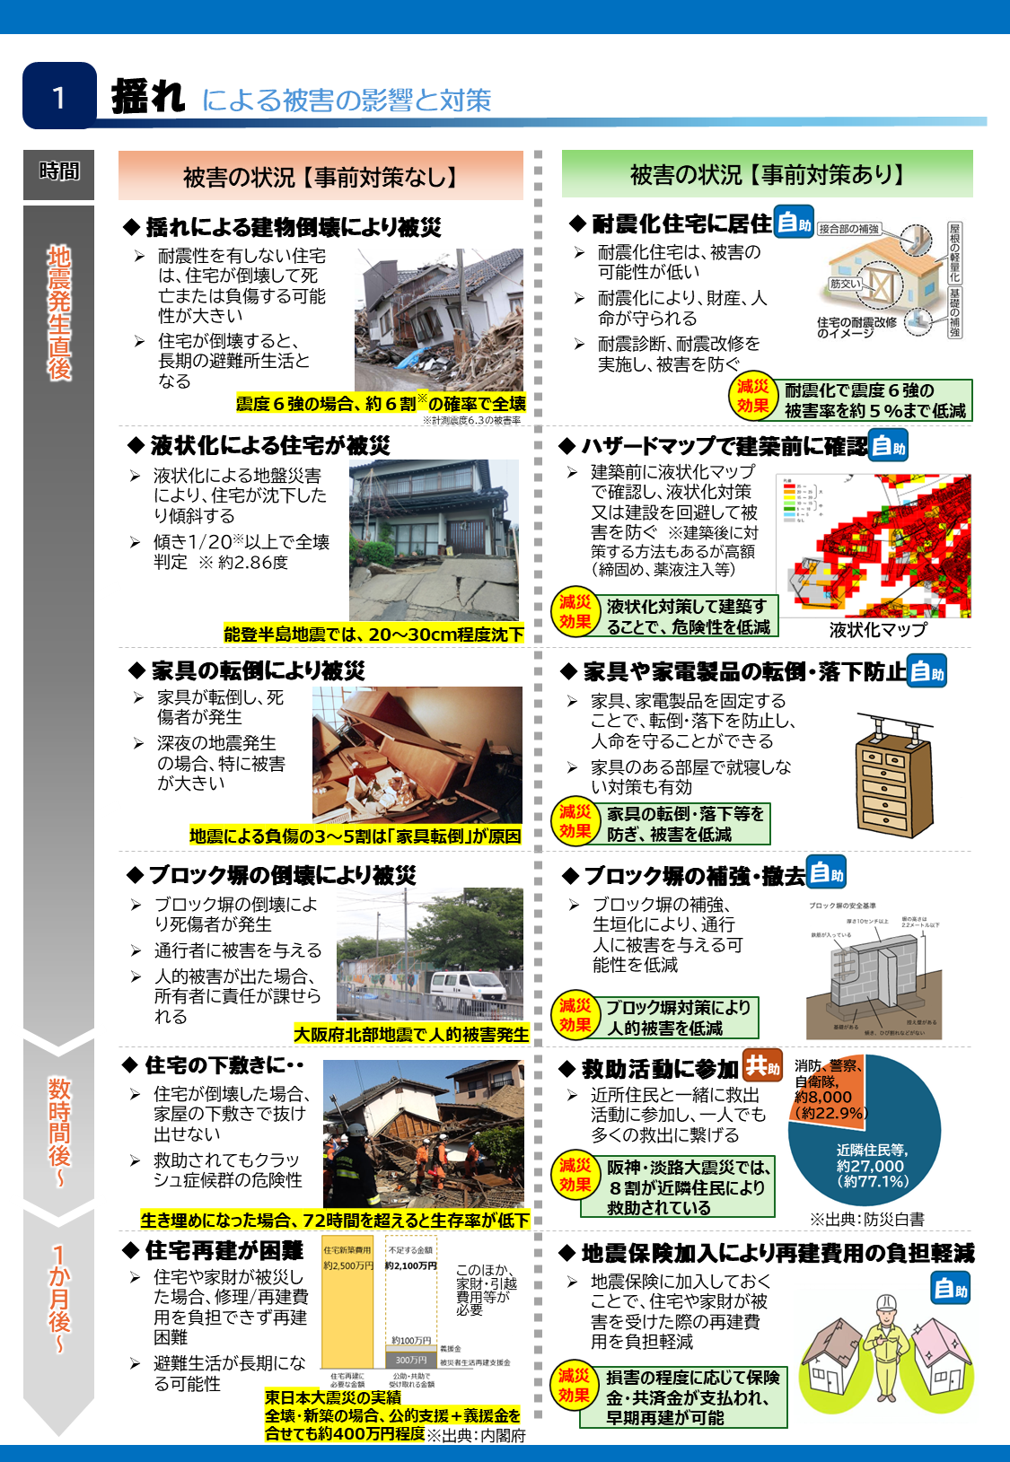
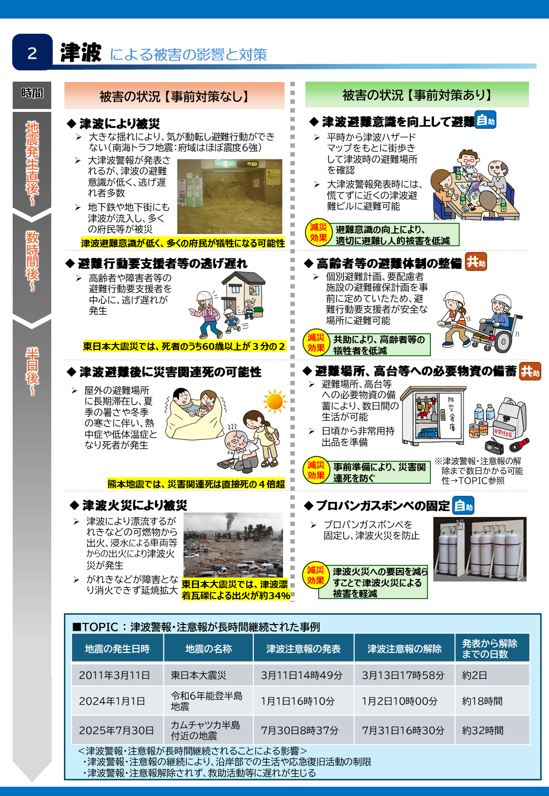
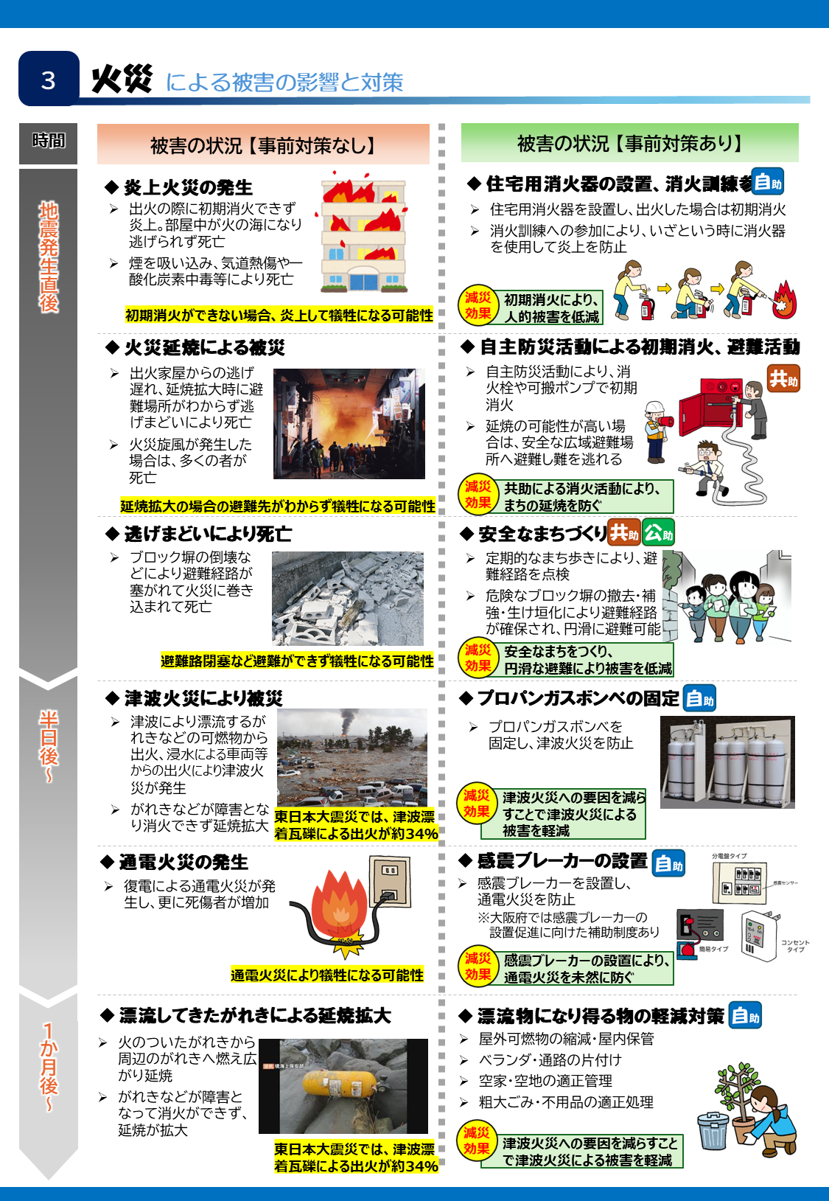
３．概要版（府民向け）について
アウトプットイメージ
概要版（府民向け）を５項目、各項目２分岐で作成したアウトプットイメージ案を示す。
左の「対策なし」には被災するイメージを、右の「対策あり」にはどのような対策を取ったら被災を防げるのかを掲載した。
揺れ
津波
火災
39

Slide 41
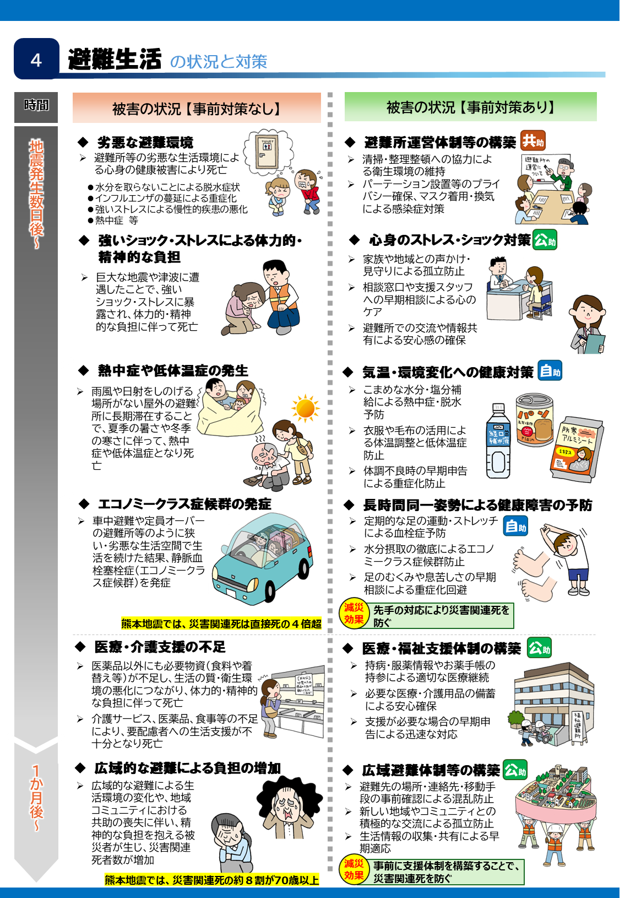
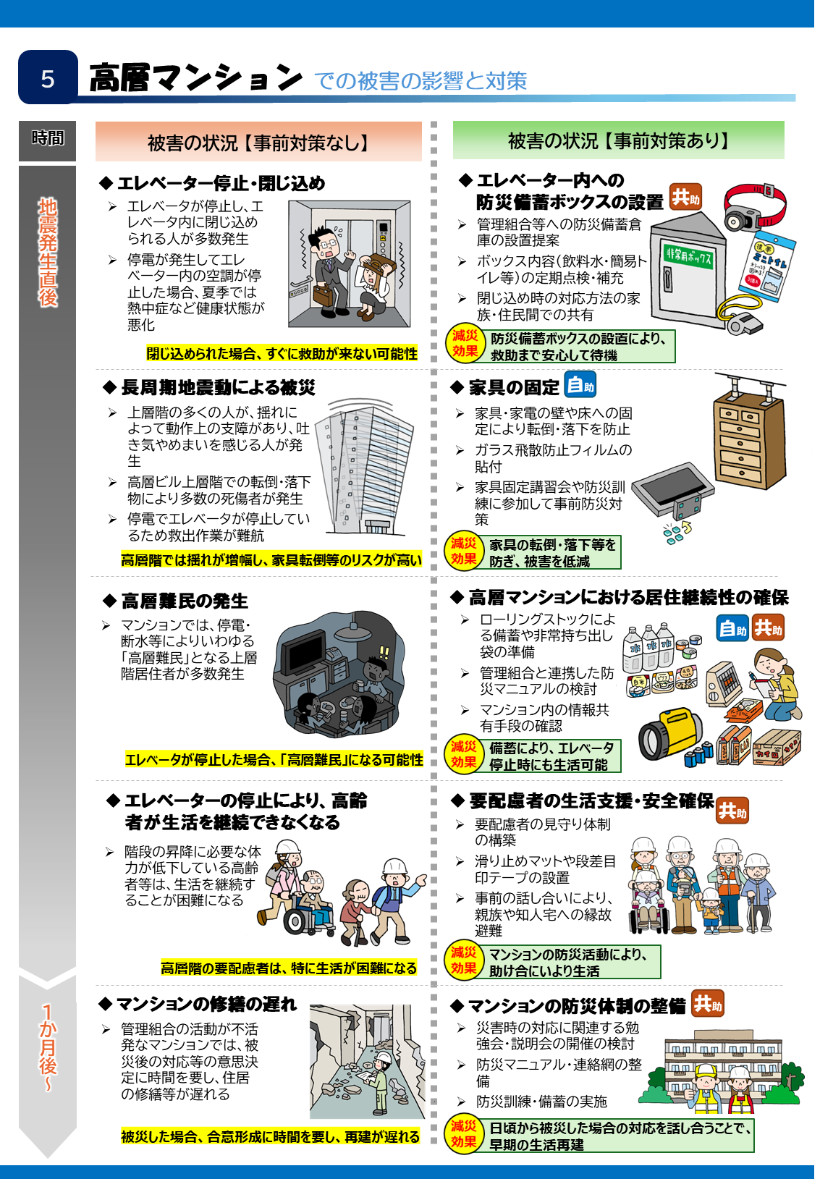
３．概要版（府民向け）について
アウトプットイメージ
（前頁のつづき）
避難生活
高層マンション
40

